Slide 1


Controles de visualización
www.seo.org

Slide 2




¿Cuáles son los controles de animación?
|
>

Slide 3
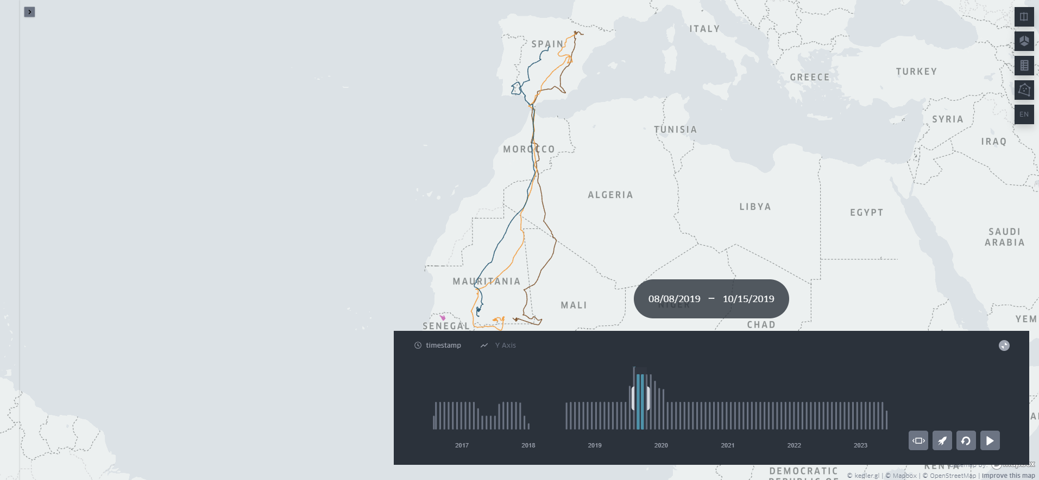
En la barra de animación, dale al Play para iniciar la animación

Slide 4

Presiona en cualquier momento el botón Reset para reiniciar la animación

Slide 5

Cambia la Velocidad de la animación.
Por ejemplo, escribe 1.5, luego dale al enter.

Slide 6
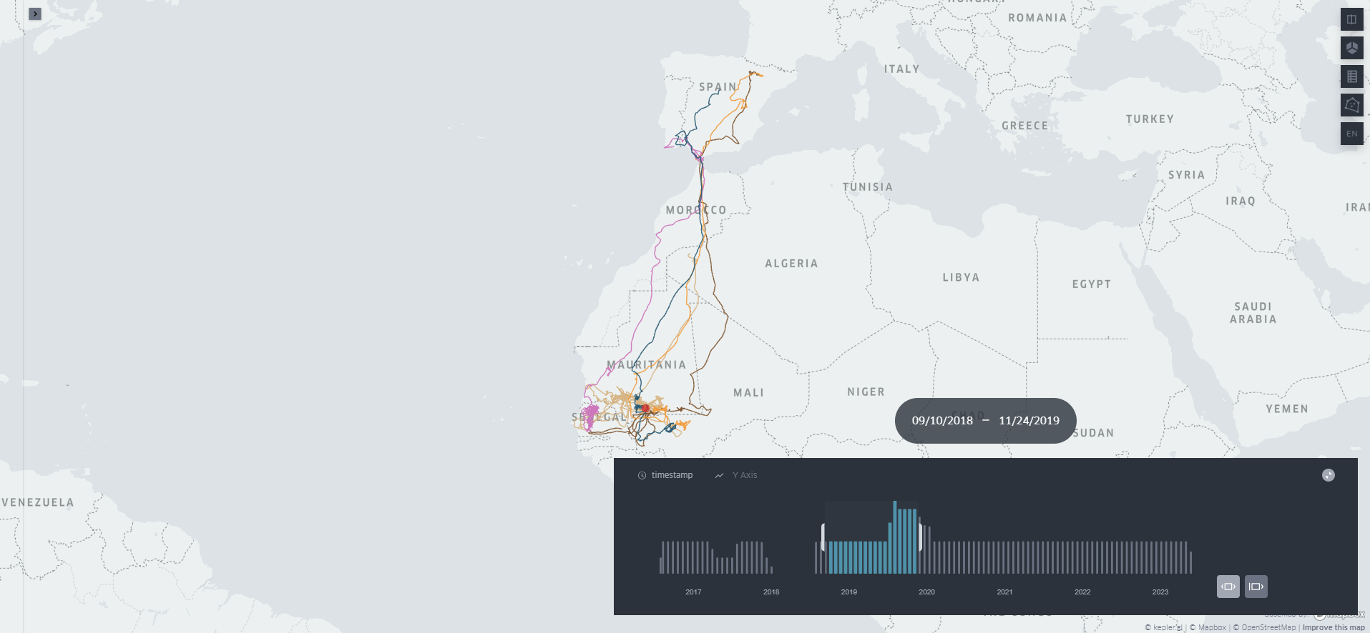
La animación puede ser en Desplazable, o Incremental. Modifica el tiempo de animación en el botón Ventana de tiempo y selecciona la ideal.
|
>

Slide 7
¿Puedo controlar la Ventana de Tiempo manualmente?

Slide 8

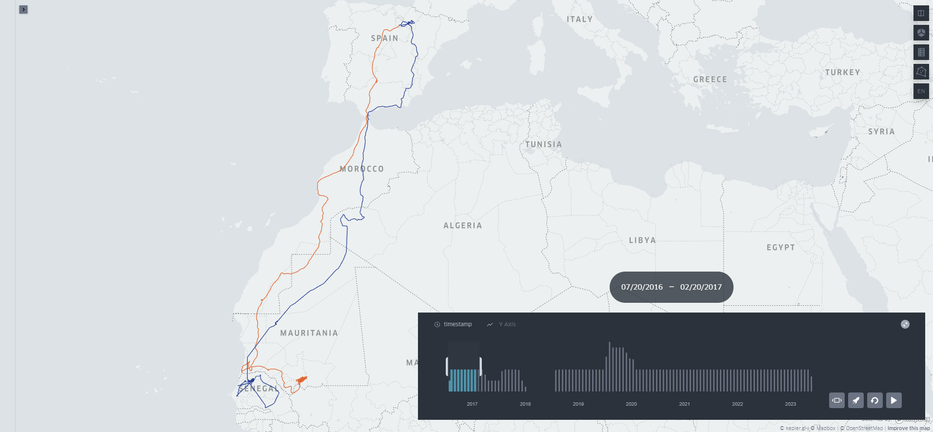
Si, mientras la animación está detenida puedes extender la Ventana de Tiempo manualmente. Haz click en sus barras laterales para extender el segmento de tiempo.

Slide 9
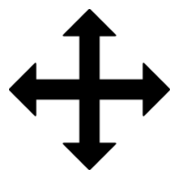
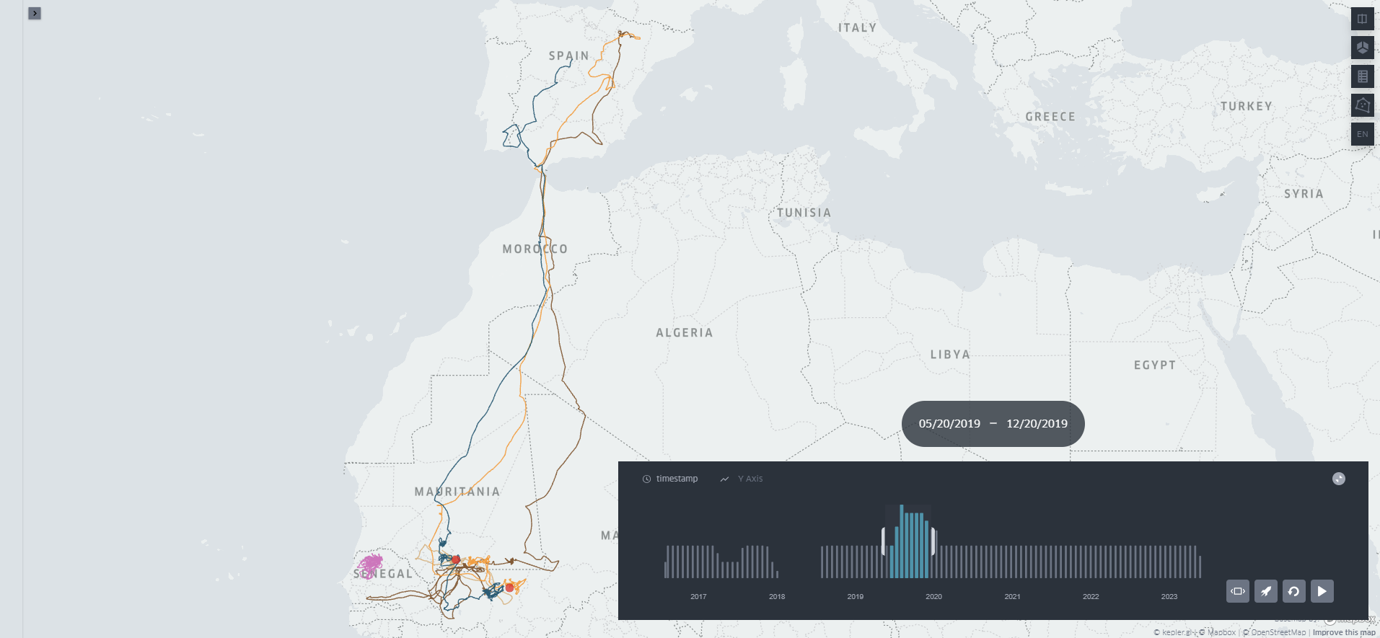
También, puedes hacer click sostenido y arrastrar la Ventana de Tiempo para modificar el estado de la visualización manualmente.

Slide 10
Observa el inicio y el final del segmento de animación en la ventana informativa de tiempo en formato: mes/día/año

Slide 11
¿Puedo ocultar la Ventana de animación?

Slide 12

Si, simplemente haz un click en el icono de ocultar.

Slide 13

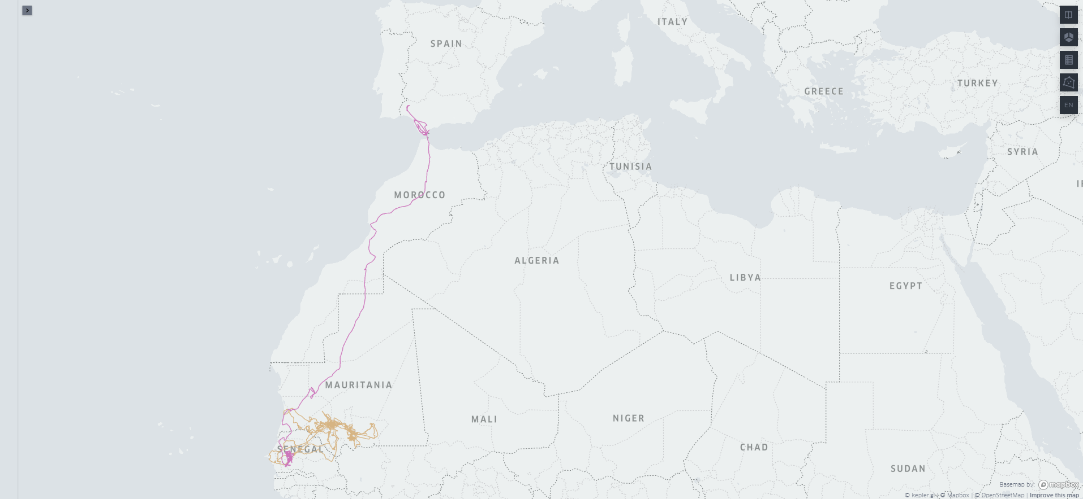
Para reaparecer, abre el Menú de edición

Slide 14

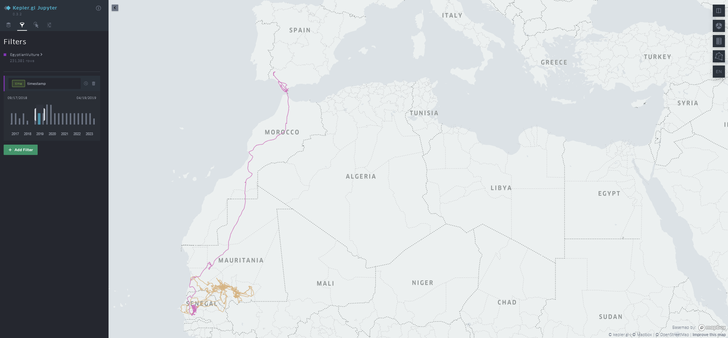
Ingresa a la sección de Filtros

Slide 15

Haz click en el icono Time Playback

Slide 16
La Ventana de animación volverá a aparecer.

Slide 17
¿Cómo puedo ver los atributos del movimiento de las aves?

Slide 18
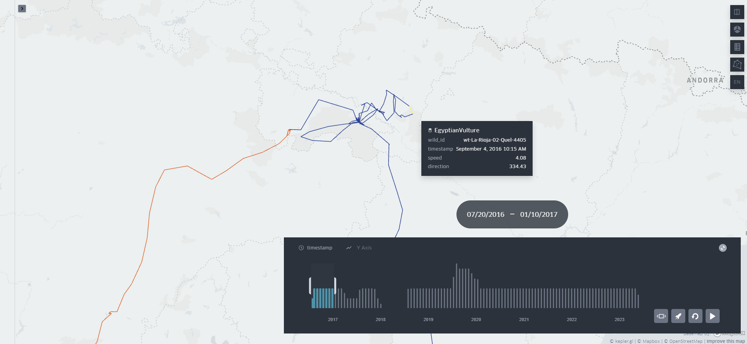
Coloca el cursor sobre el movimiento de los individuos y aparecerá una ventana de atributos como ID, Tiempo, Velocidad, y Dirección.

Slide 19
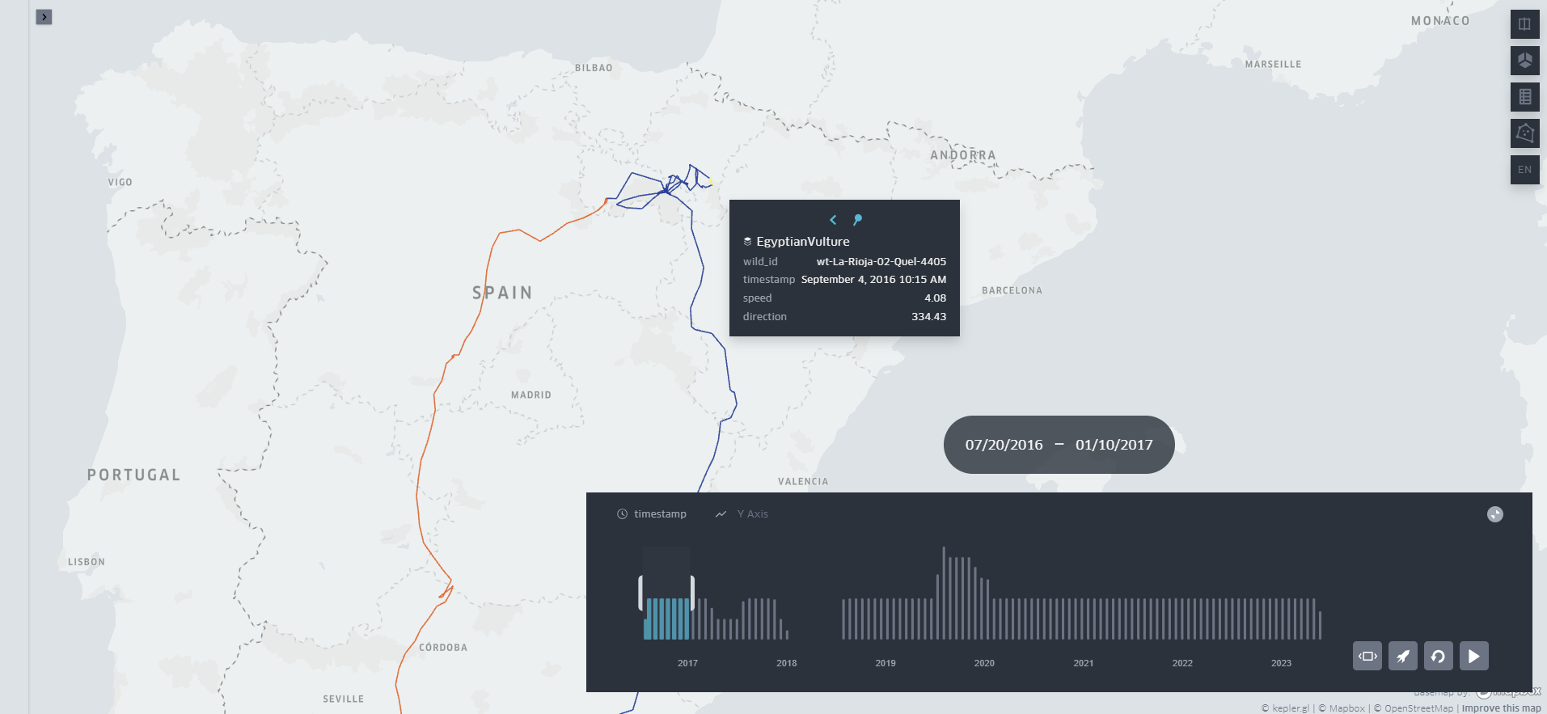
Puedes fijar la ventana de atributos haciendo un click derecho sobre el movimiento del ave.

Slide 20
Para añadir más información como las coordenadas debes abrir el Menú de edición.

Slide 21

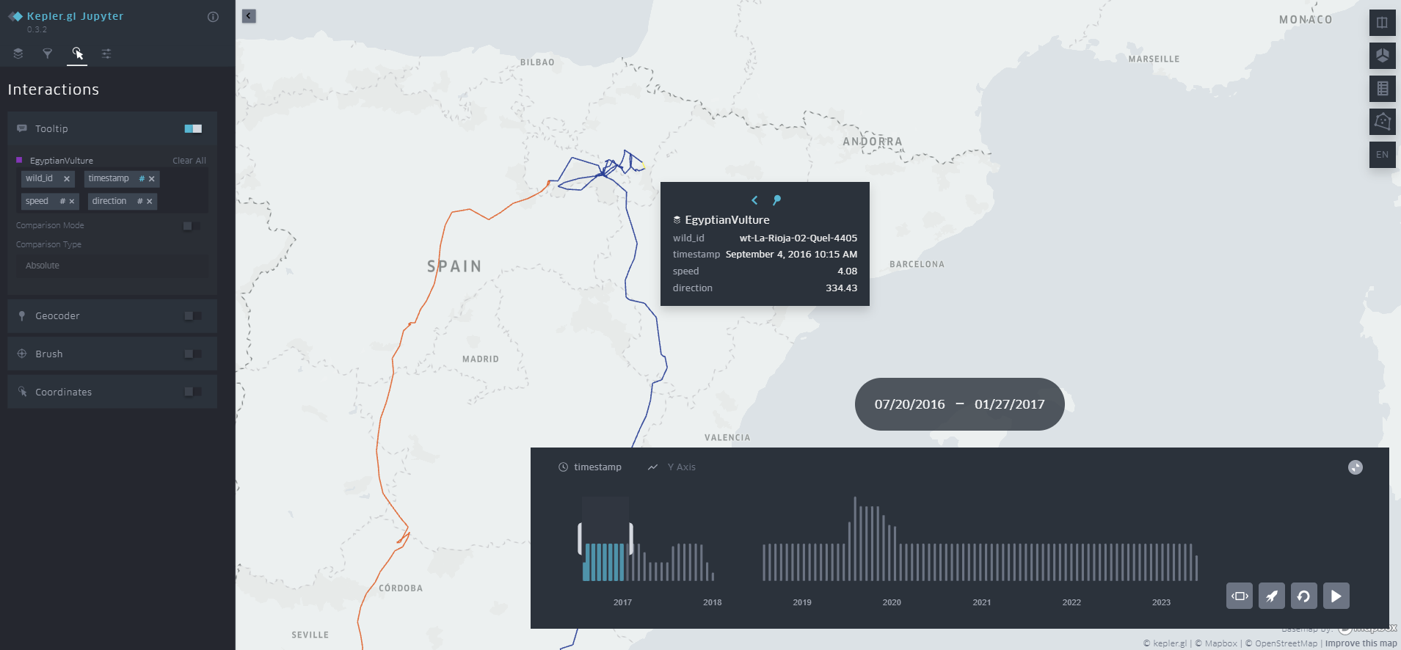
Luego, darle click a la sección de Interacciones

Slide 22
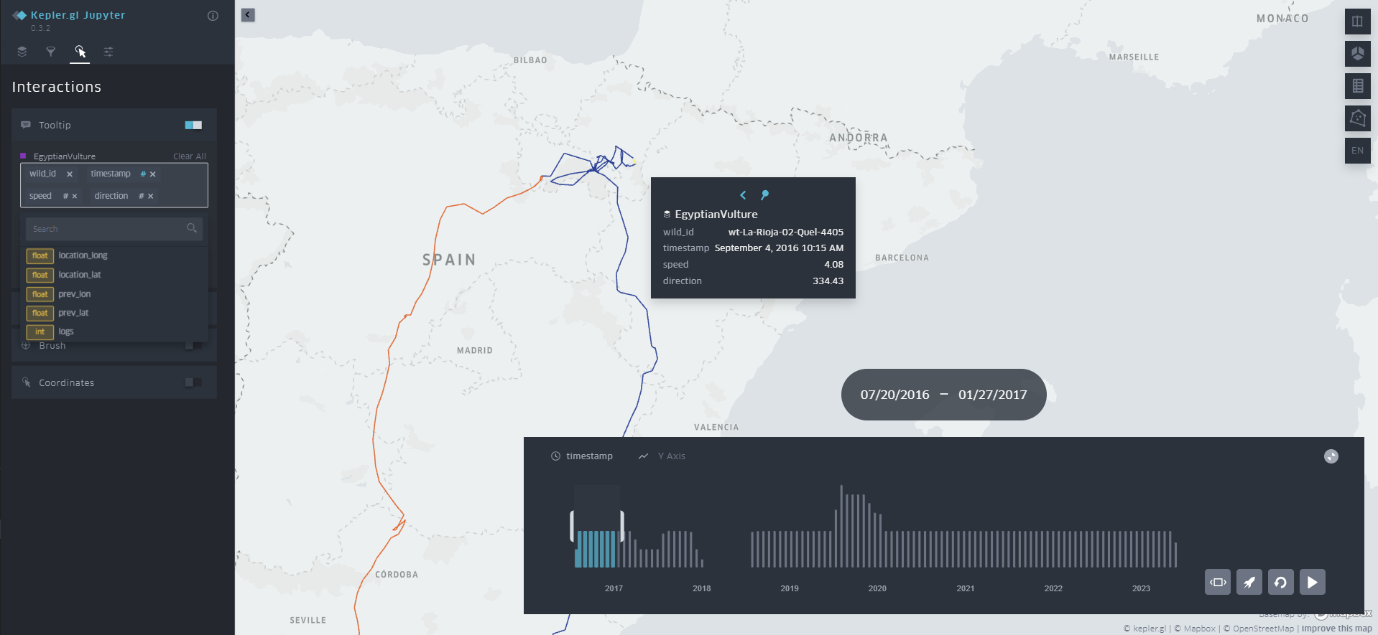
Para añadir las coordenadas, haz click en la ventana de atributos debajo de Tooltip y añade los atributos Location_long, y Location_lat.

Slide 23
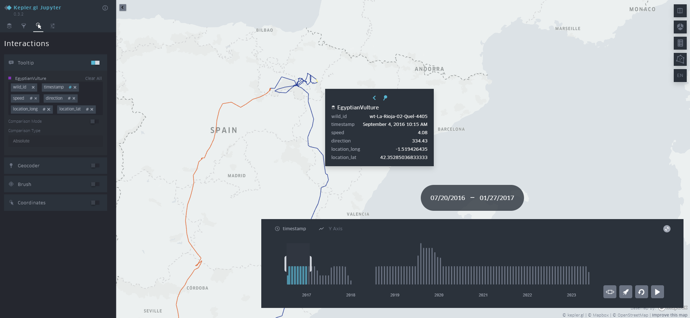
Una vez añadidas las coordenadas aparecerán en la ventana de atributos del movimiento.

Slide 24
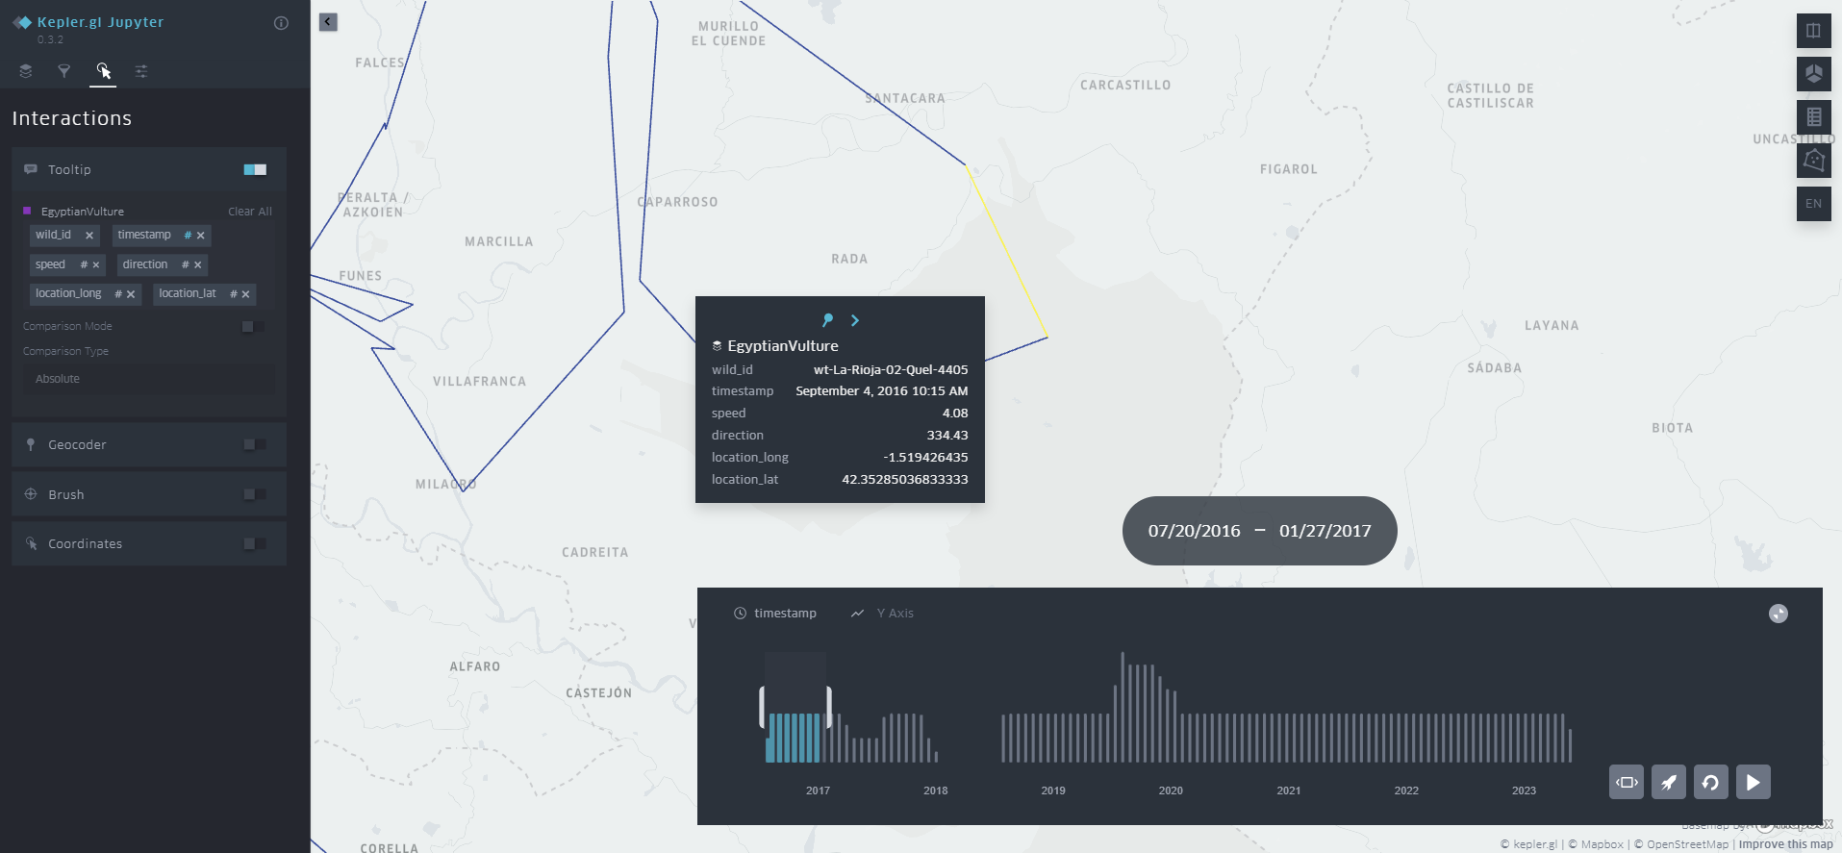
La Dirección muestra el sentido de movimiento del ave, en este caso viajaba al Norte en 334° N*. Las coordenadas muestran el punto final del movimiento.
*Dirección
0
270
90
180

Slide 25
La Velocidad en el movimiento se muestra en metros por segundo [m/s].

Slide 26
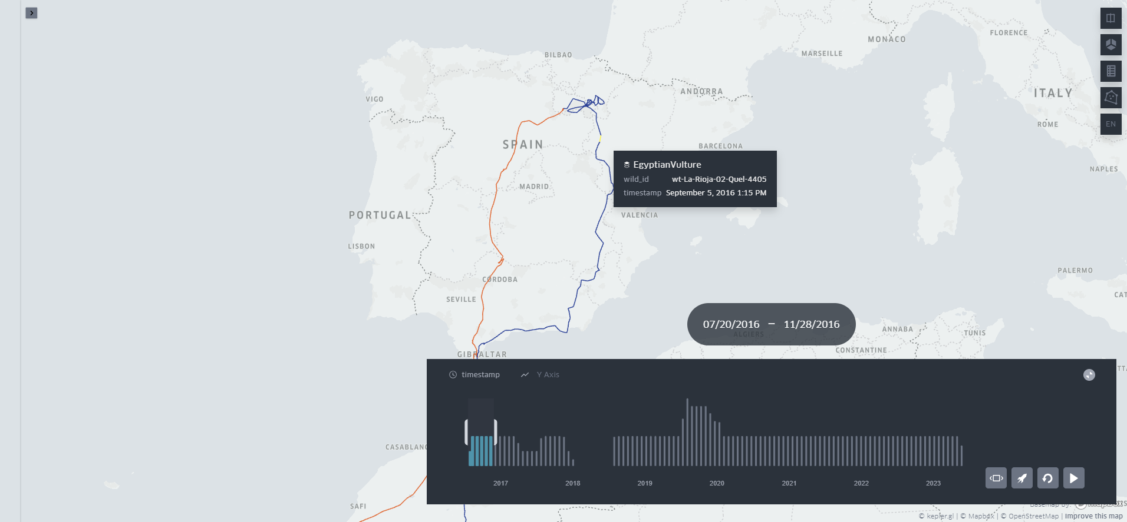
Deja solamente los atributos ID junto a Tiempo en interacciones.
Cierra el Menú de edición.

Slide 27
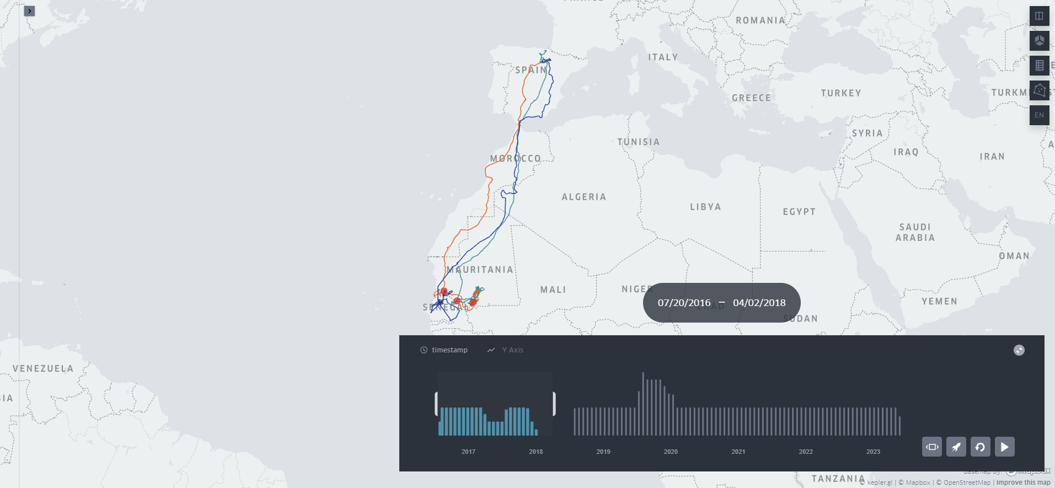
Explora los movimientos de las aves usando la Ventana de atributos y arrastrando la Ventana de tiempo. La interacción te ayuda a responder preguntas como:
¿Cual es el ID de el ave que dejó España en el año 2017?
¿Cuándo llegó a Moroco el ave con ID Guipuzcoa-01 Zuri-553?

Slide 28
¿Puedo saber la última localización del movimiento de las aves?

Slide 29
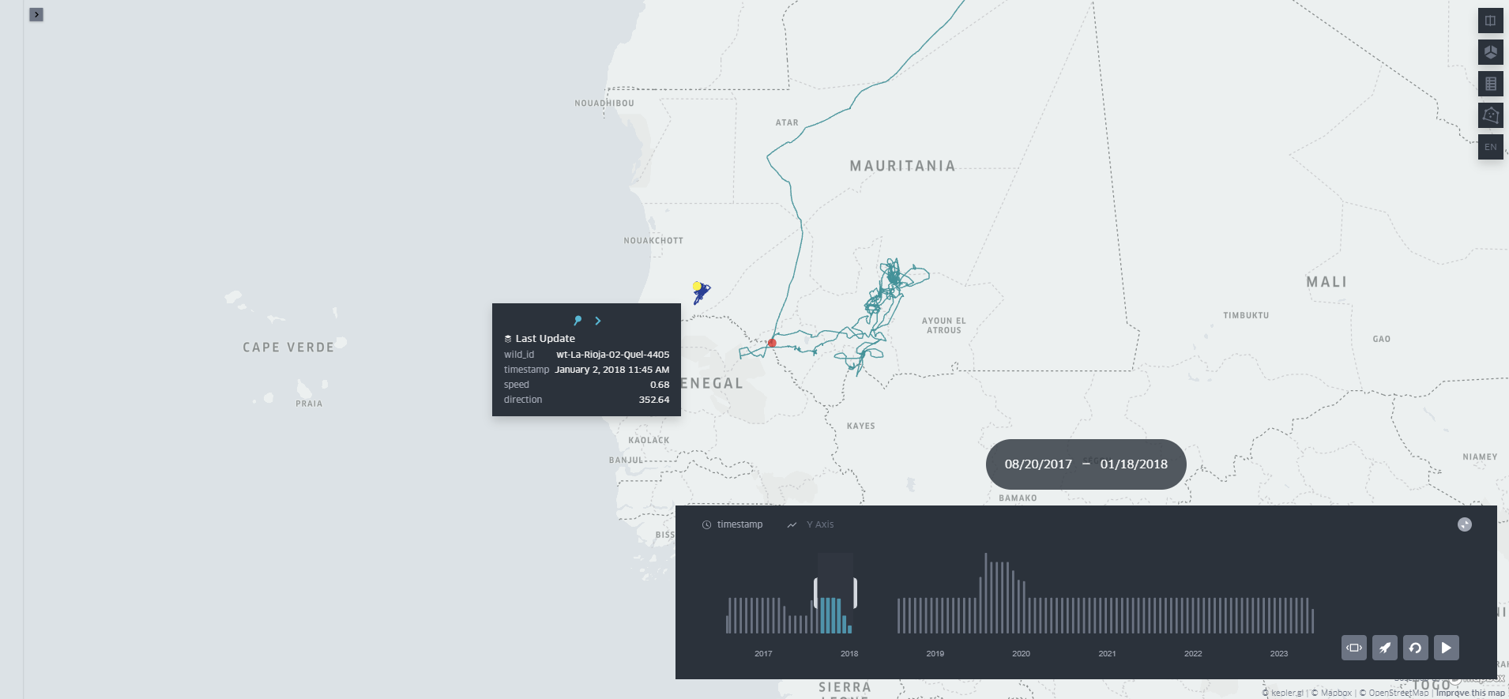
Si, la última localización registrada de los individuos es un punto rojo en su movimiento. Interactúa colocando el cursor encima para ver la información.

Slide 30
Filtros para la visualización
www.seo.org

Slide 31
¿Cómo cambiar el mapa de fondo?

Slide 32
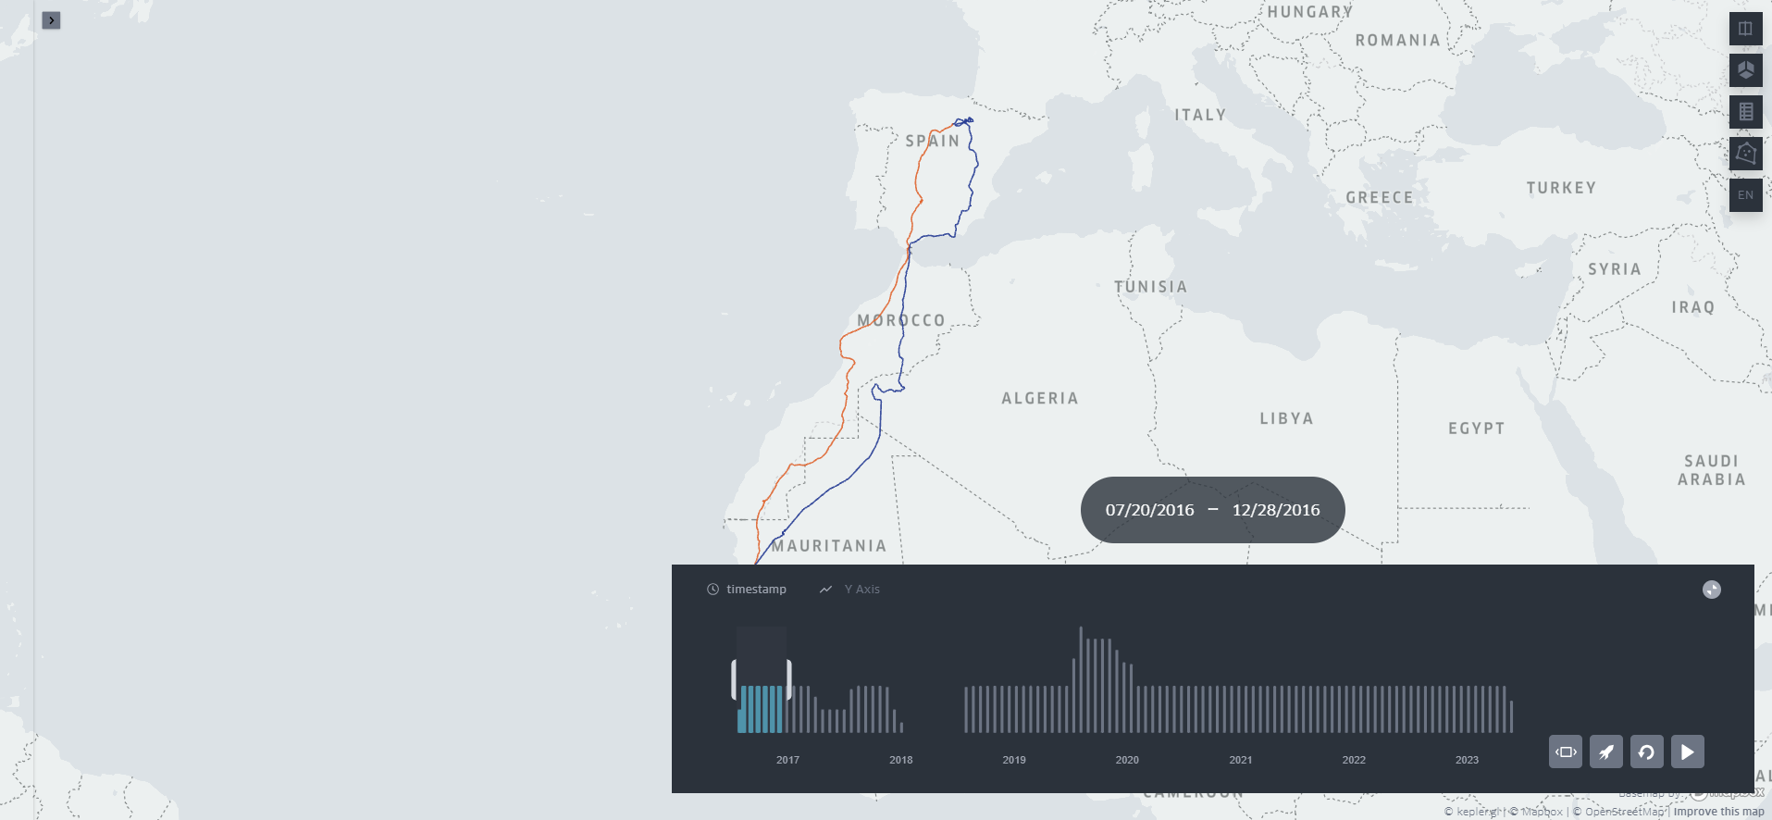
Ingresa al Menú de edición

Slide 33

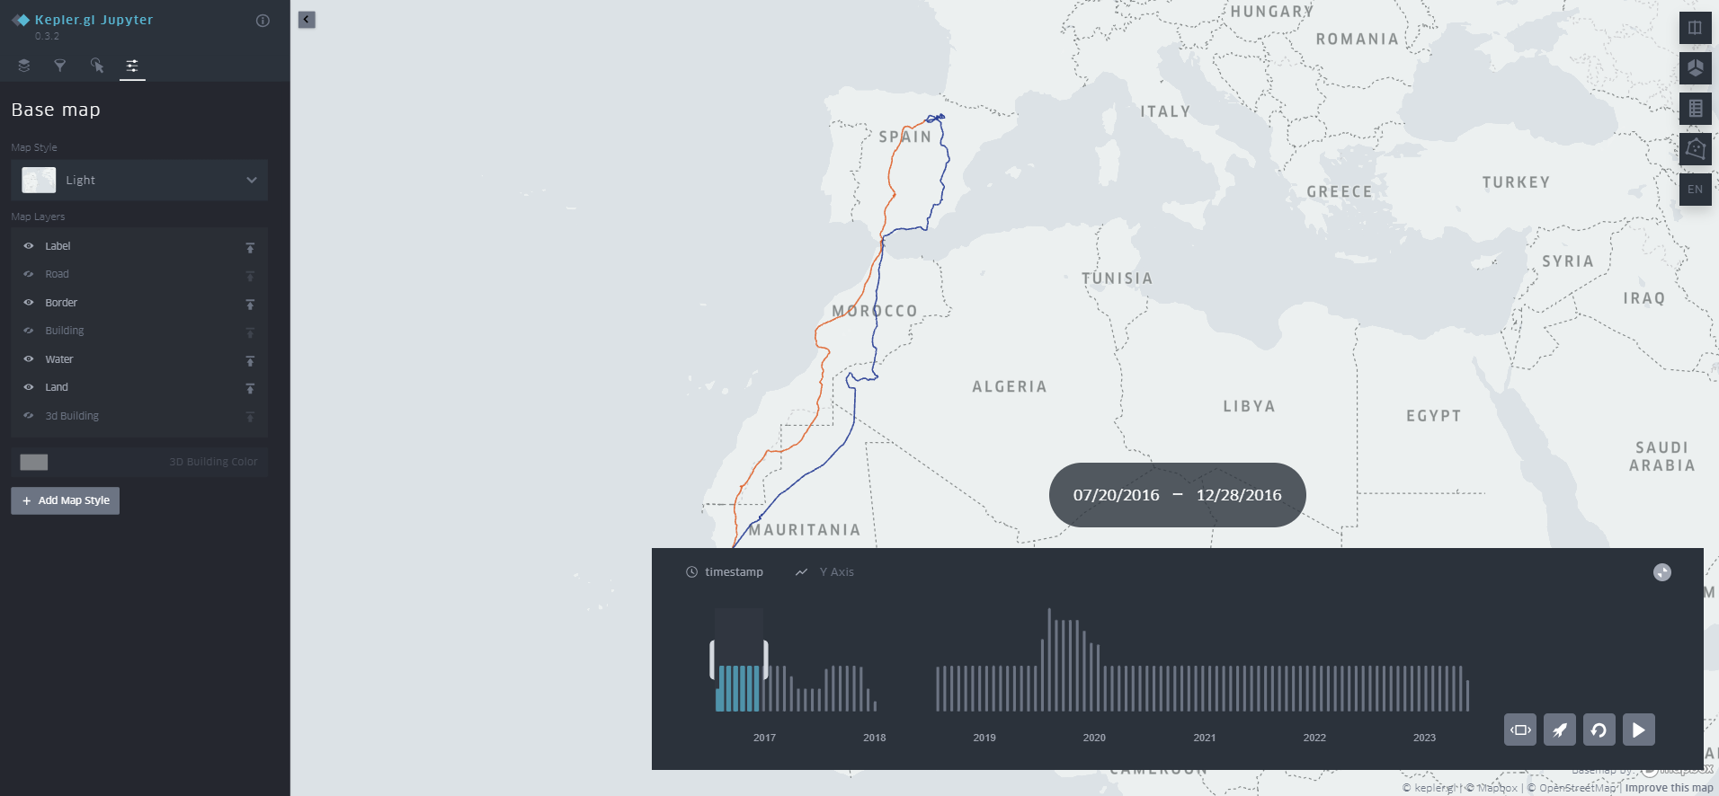
Abre las opciones de Mapa de Fondo en el ícono

Slide 34
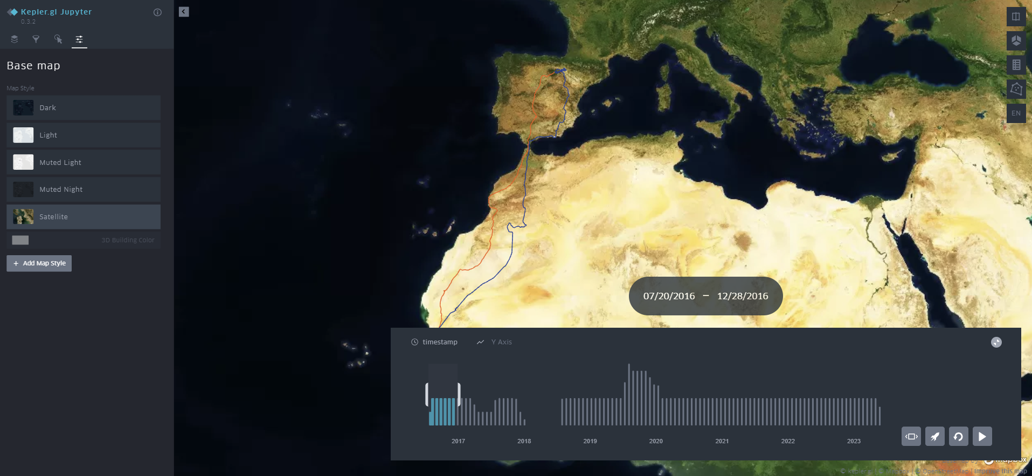
En las opciones de Estilos de Mapa encontrarás más opciones. Por ejemplo, Satelital o Dark.

Slide 35


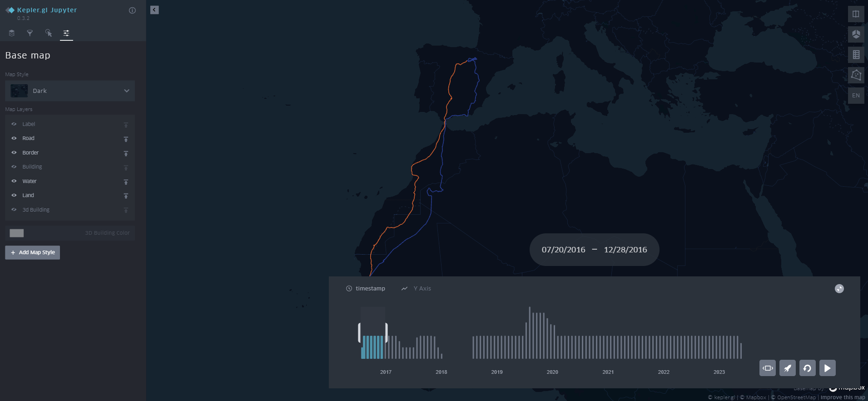
Algunos mapas base te permite encender y apagar sus elementos. Cómo Nombres y Bordes de los países, Vías, Agua, y Tierra.
on off

Slide 36
¿Cómo filtrar individuos por ID?

Slide 37

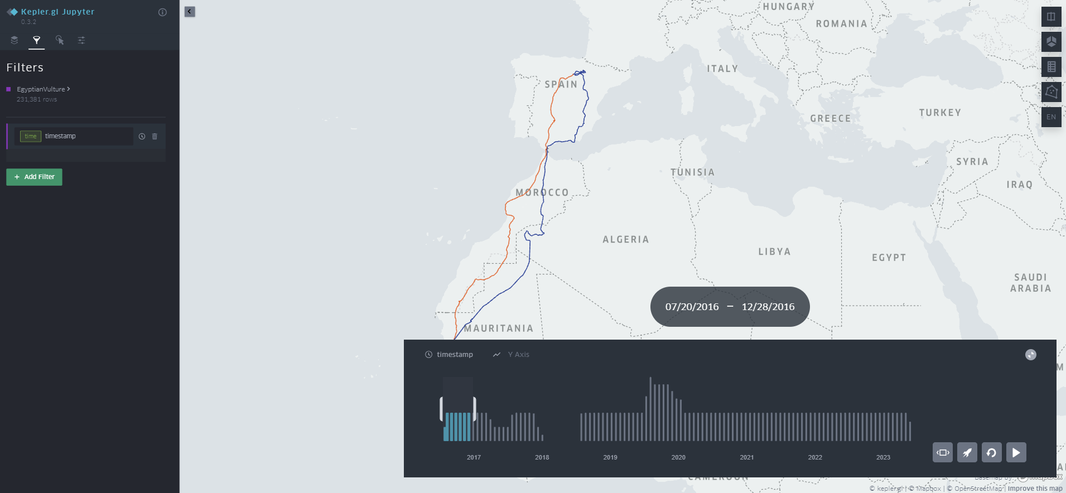
En el Menú de edición haz click en el ícono Filtros.
y dale click en el botón + Add Filter

Slide 38
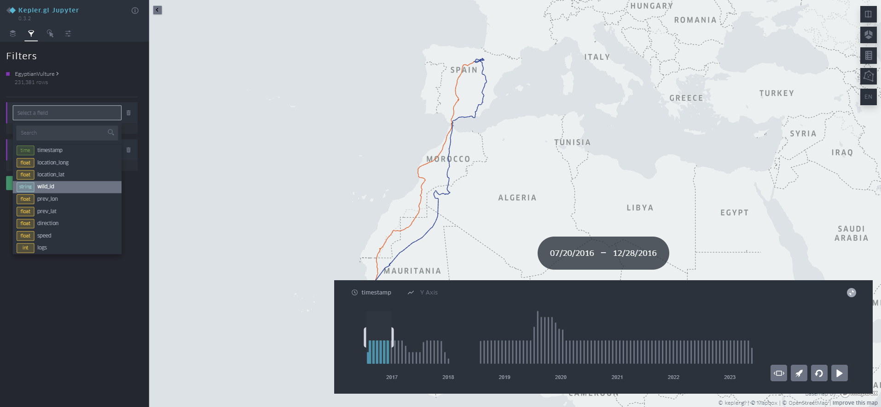
En la ventana del filtro ‘‘Select a Field’’ selecciona wild_id

Slide 39
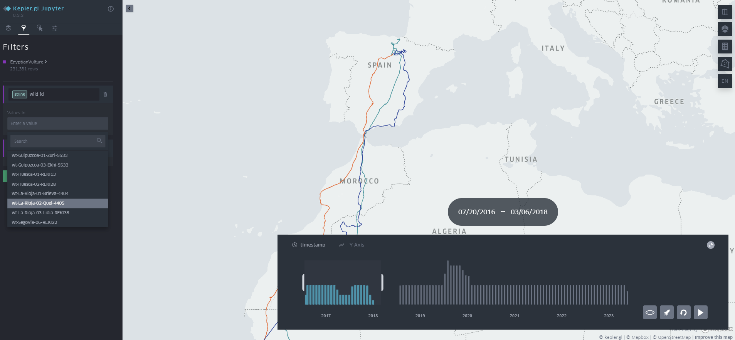
En la ventana ‘‘Values in’’ selecciona el individuo que deseas visualizar,
por ejemplo La Rioja 02 Quel 4405

Slide 40
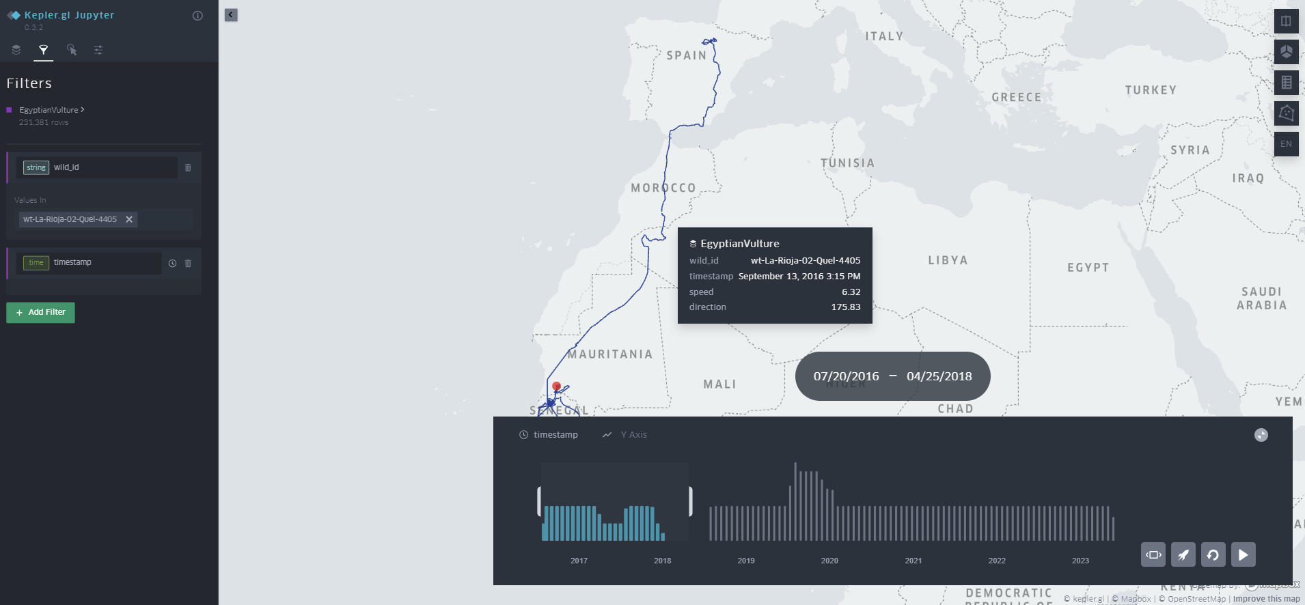
Con esto puedes visualizar el movimiento del individuo seleccionado.
Puedes añadir los códigos de los individuos que deseas visualizar.

Slide 41

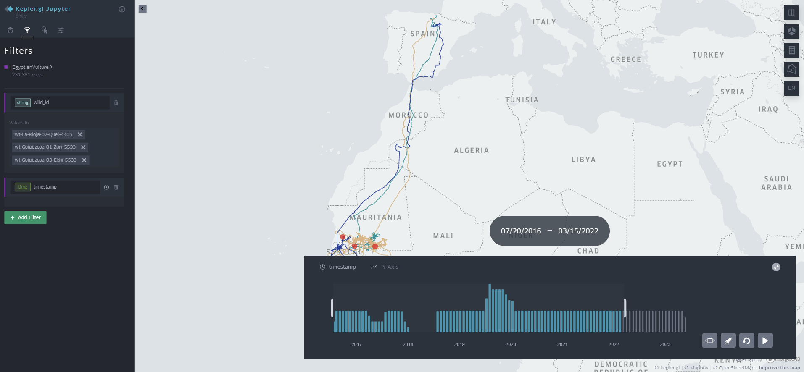
Para eliminar el filtro, dale click al icono eliminar.

Slide 42
Edición de las trayectorias de movimiento
www.seo.org

Slide 43
¿Puedo modificar el grosor de la trayectoria?

Slide 44
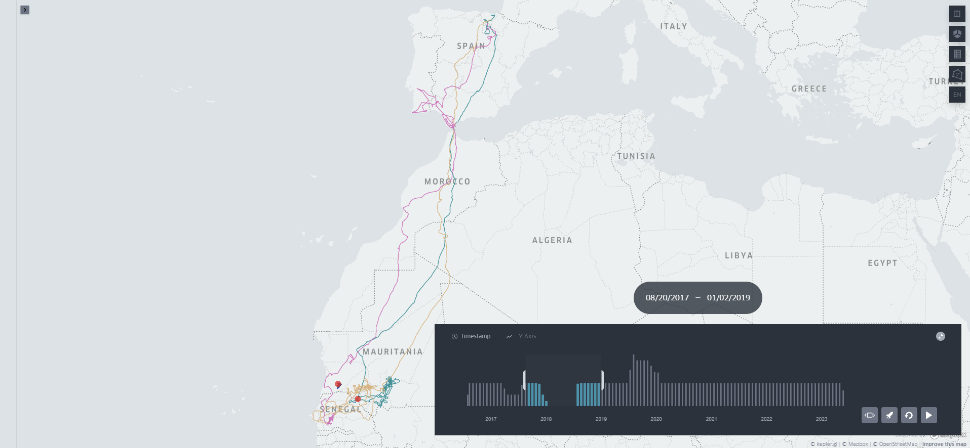
Si, el grosor de la trayectoria es modificable.
Para editarlo, ingresa al Menú de edición

Slide 45

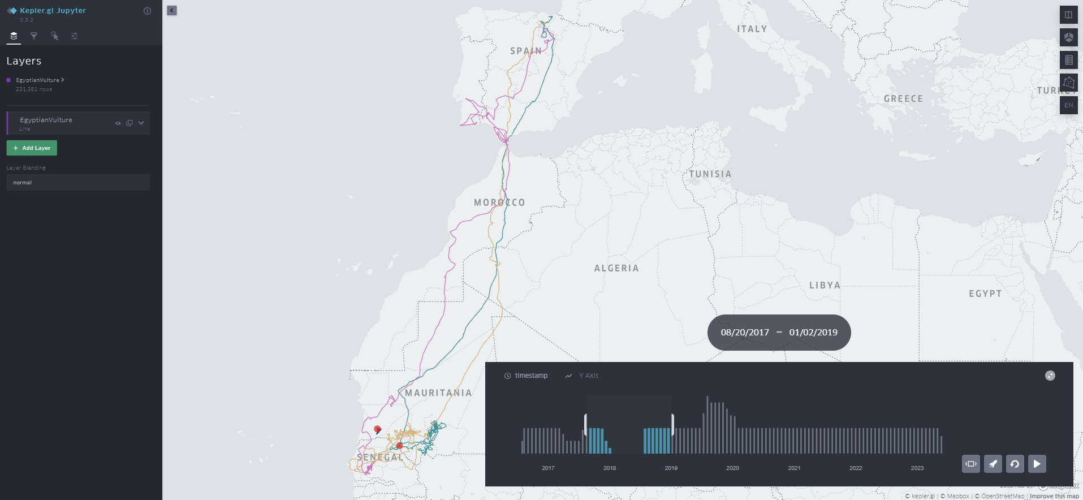
En la ventana Layers, vas a notar que las trayectorias de las aves están conectadas al layer Egyptian Vulture

Slide 46

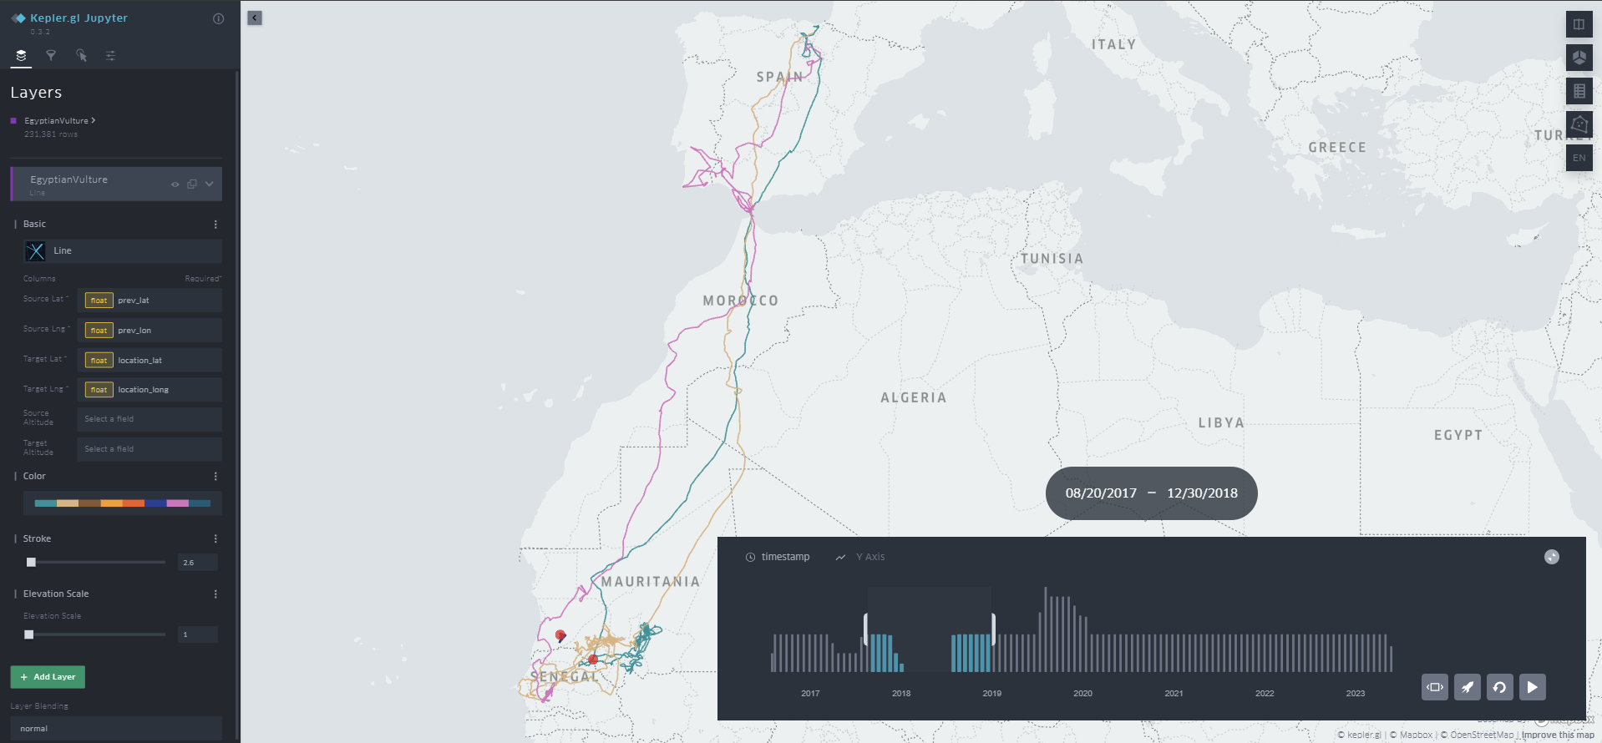
Dale click al ícono y despliega la Configuración del layer Egyptian Vulture

Slide 47
Vas a ver que la Configuración tiene varios subtemas como Basic, Color, Stroke, y Elevation. La opción Stroke es la que maneja el grosor de la trayectoria.

Slide 48
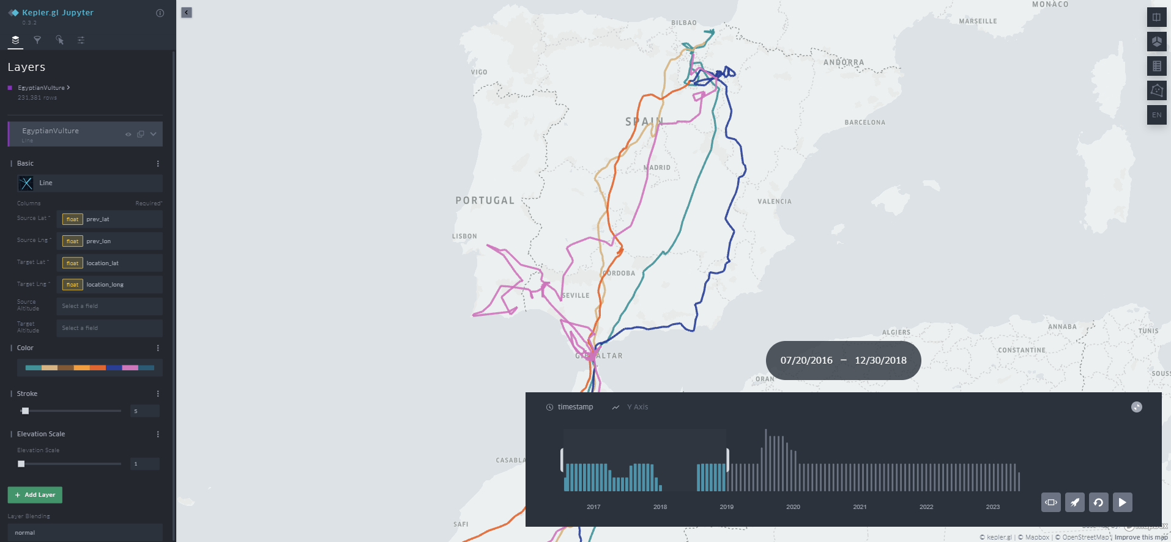
Prueba cambiando el grosor a 5 para mejorar la visibilidad.

Slide 49
¿Se puede modificar los colores de la trayectoria?

Slide 50
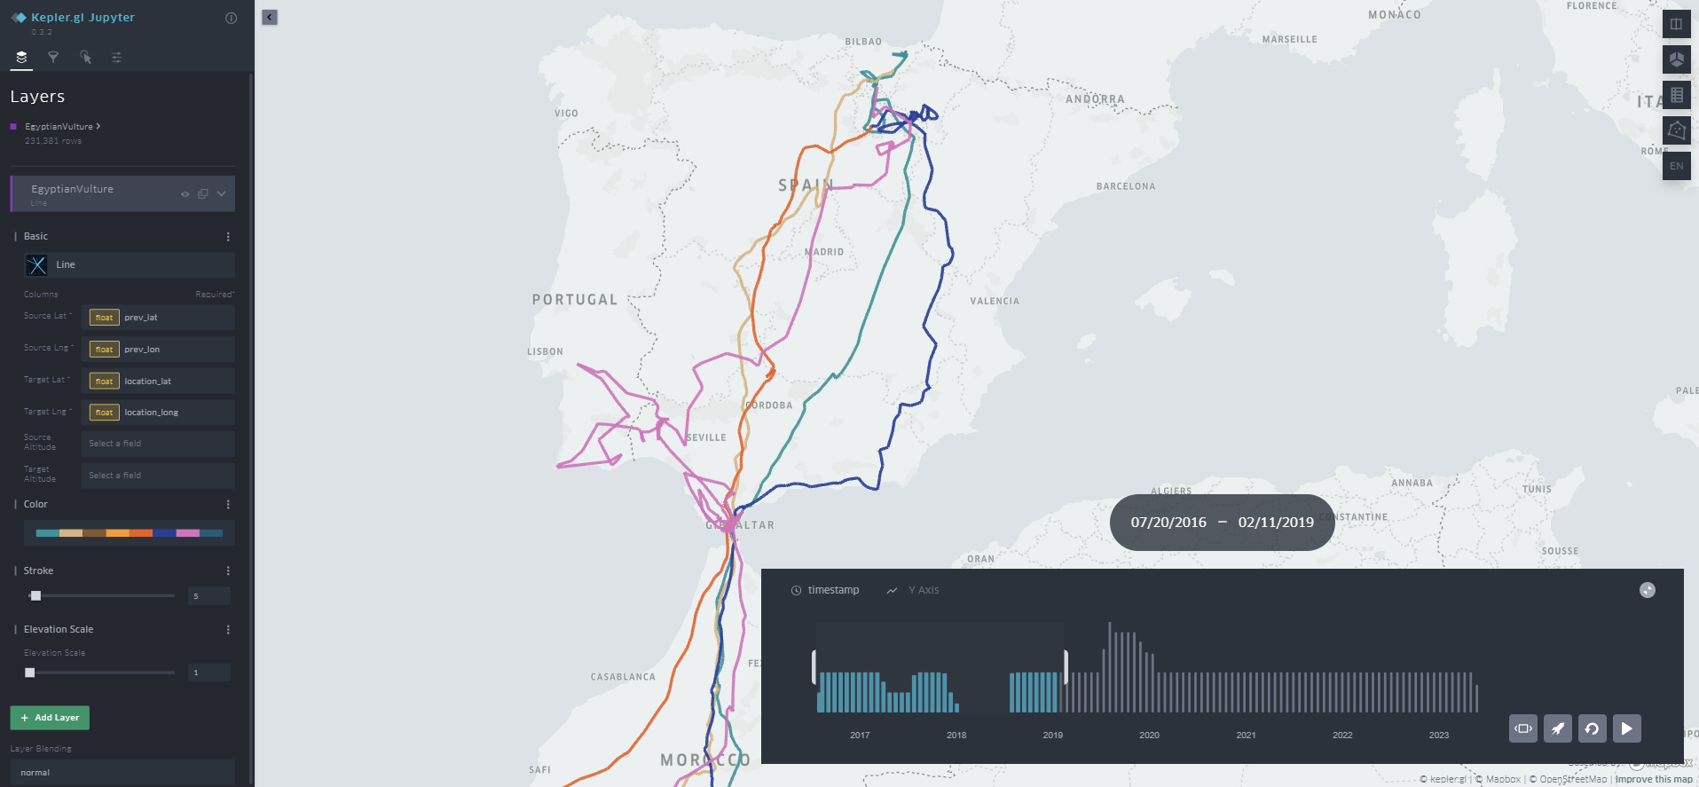
Si, una vez abierto la opciones de Configuración, haz click en el subtema Color y mira las opciones desplegadas.

Slide 51
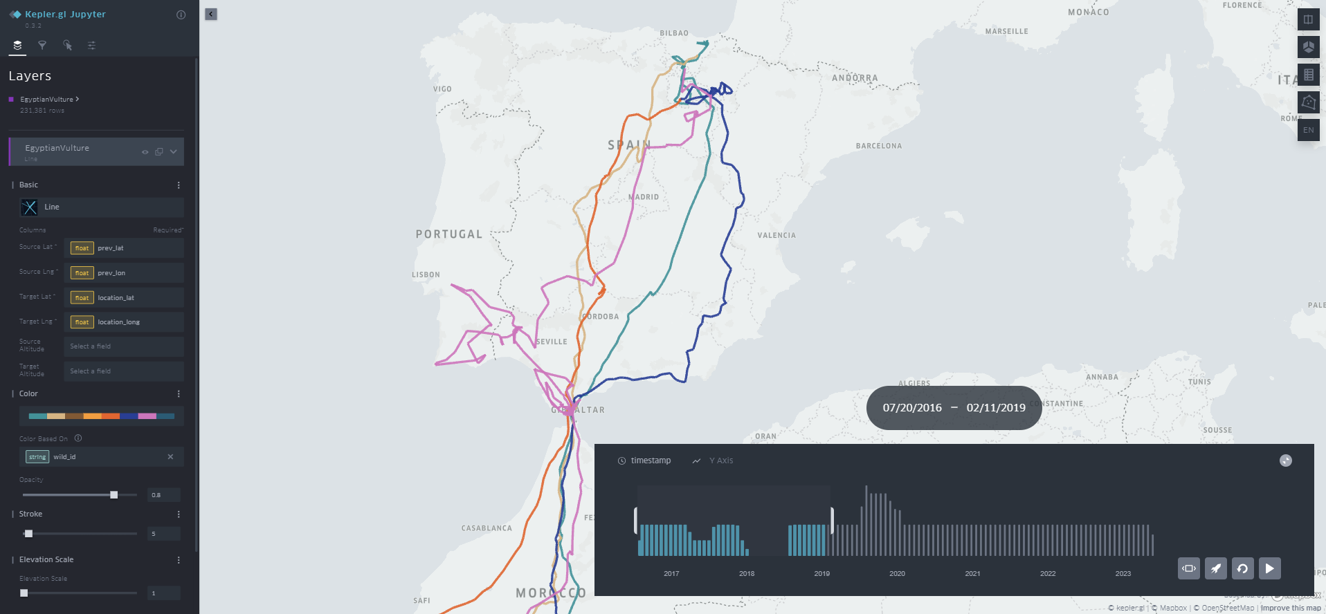
En el subtema Color, puedes elegir el atributo que le da color a las trayectorias. Por el momento, hay 8 clases de color que representa a cada individuo (Wild_id).

Slide 52

Para visualizar las trayectorias con un solo color.
Simplemente, elimina el atributo haciendo click en el icono de eliminar.

Slide 53
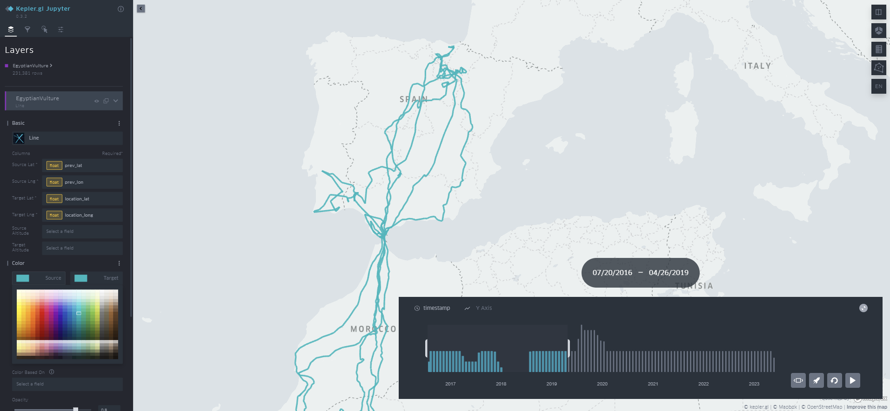
Haciendo click en Source puedes elegir el color de las trayectorias

Slide 54
¿Se puede visualizar la trayectoria con el atributo de velocidad?

Slide 55
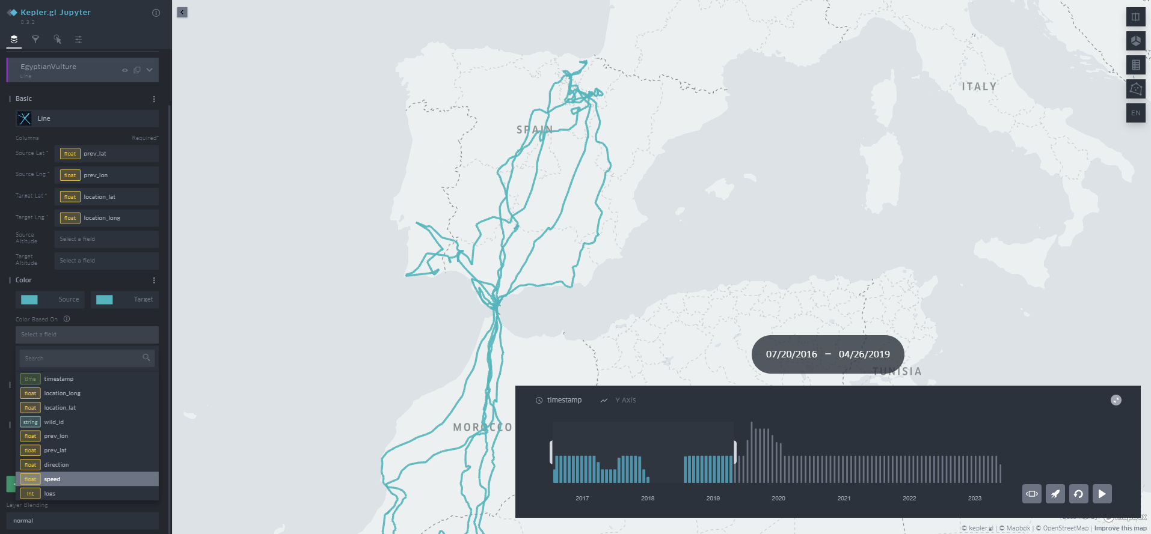
Si, al abrir las opciones de Color, haz click en la opción Velocidad

Slide 56
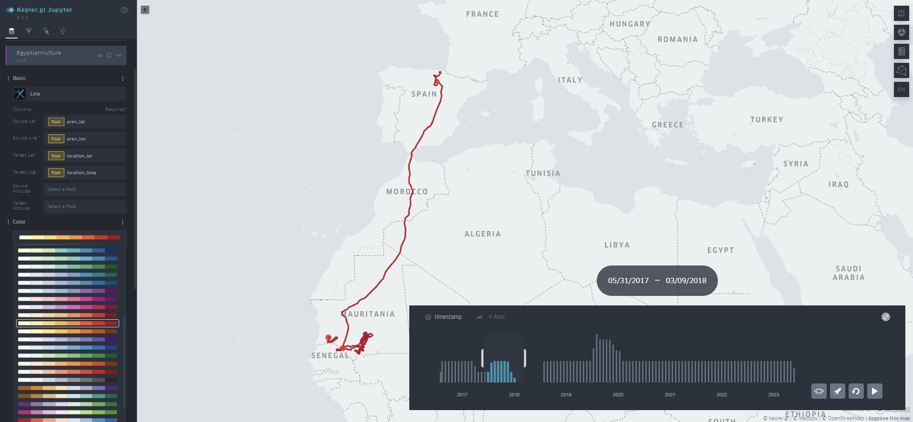
Para visualizar la Velocidad como variable cuantitativa, segurate de elegir una paleta de color que represente intensidad en gradiente (de color bajo a color intenso)

Slide 57
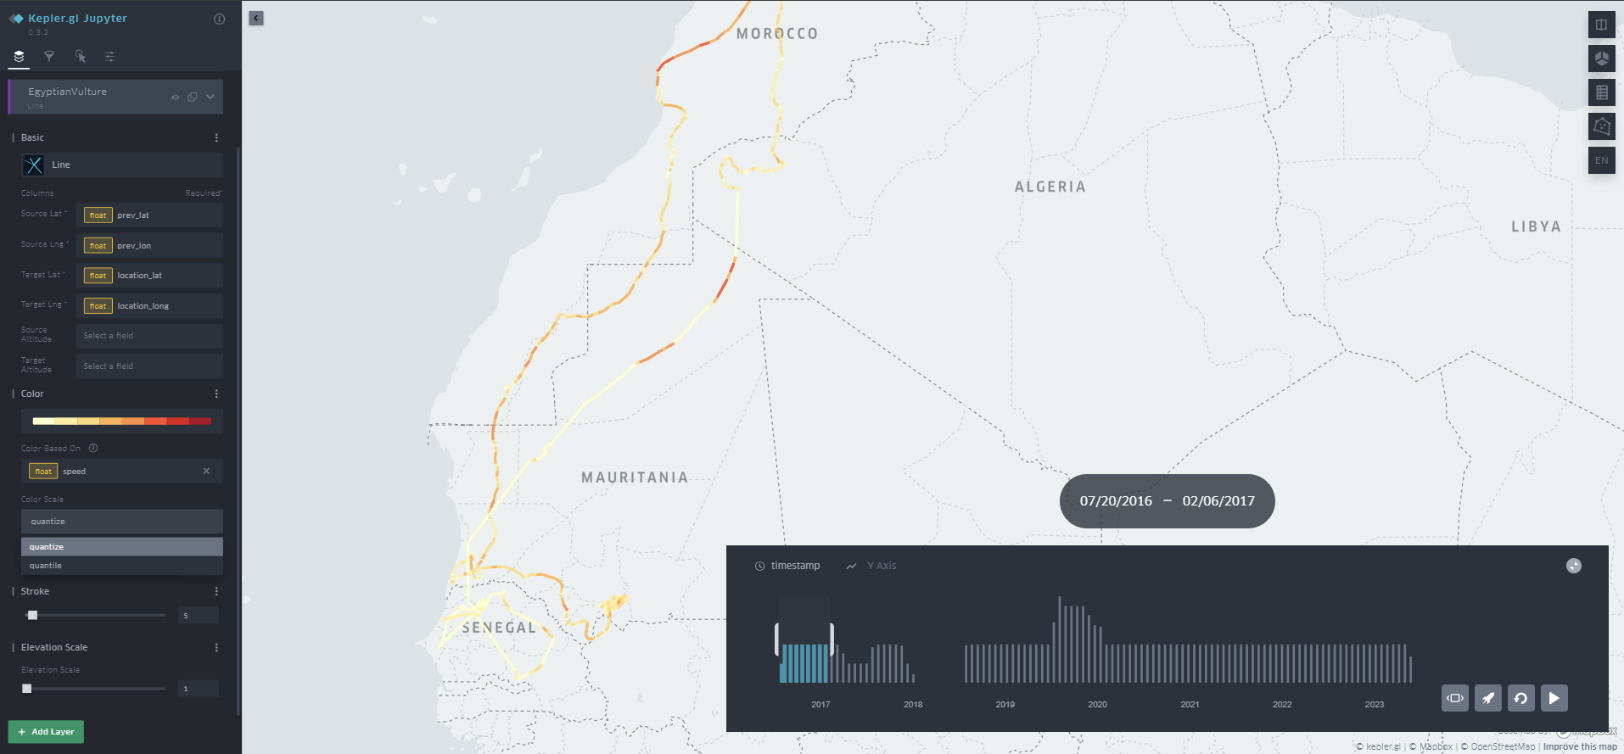
Luego, cambia la Escala del Color a Cuantificación

Slide 58
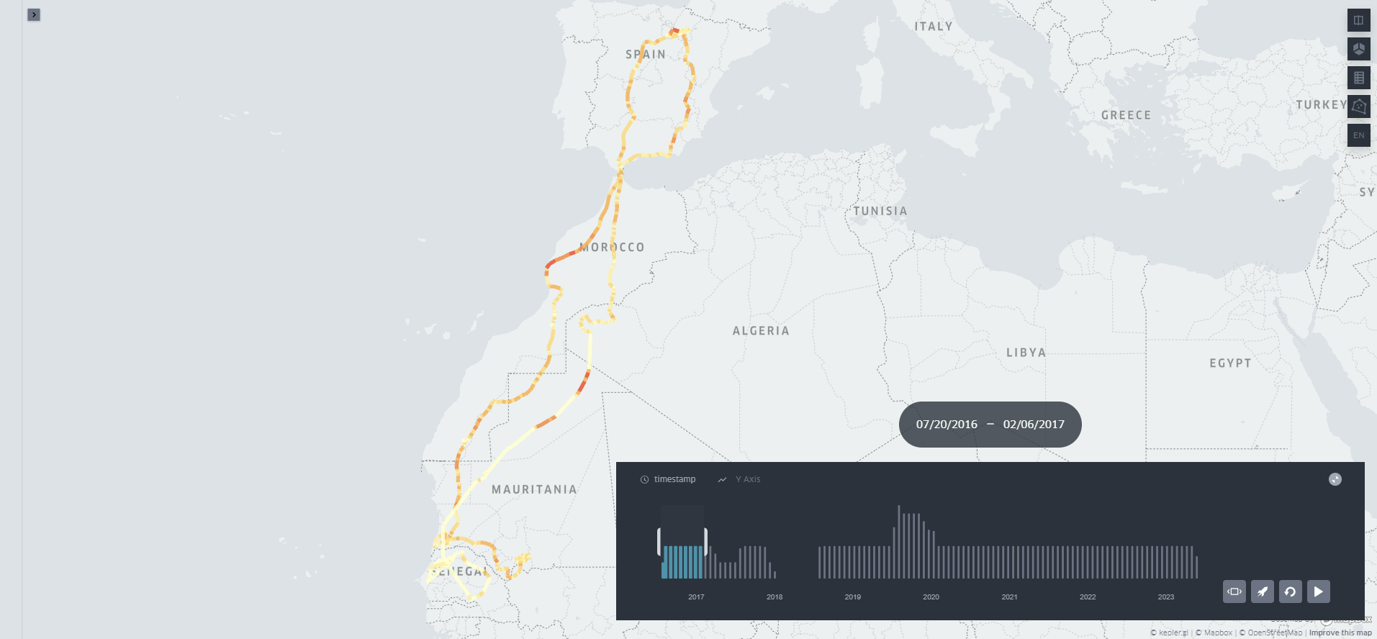
De esta forma, podrás visualizar los aumentos de velocidad durante la trayectoria de las aves. Las altas velocidades se visualizan en rojo intenso.

Slide 59
Modificación de capa de movimiento
www.seo.org

Slide 60
¿Puedo modificar la capa de visualización del movimiento. Por ejemplo, a mapa de calor?

Slide 61
Si, puedes visualizar los datos en mapas de calor.
Para modificarlo, ingresa al Menú de edición

Slide 62


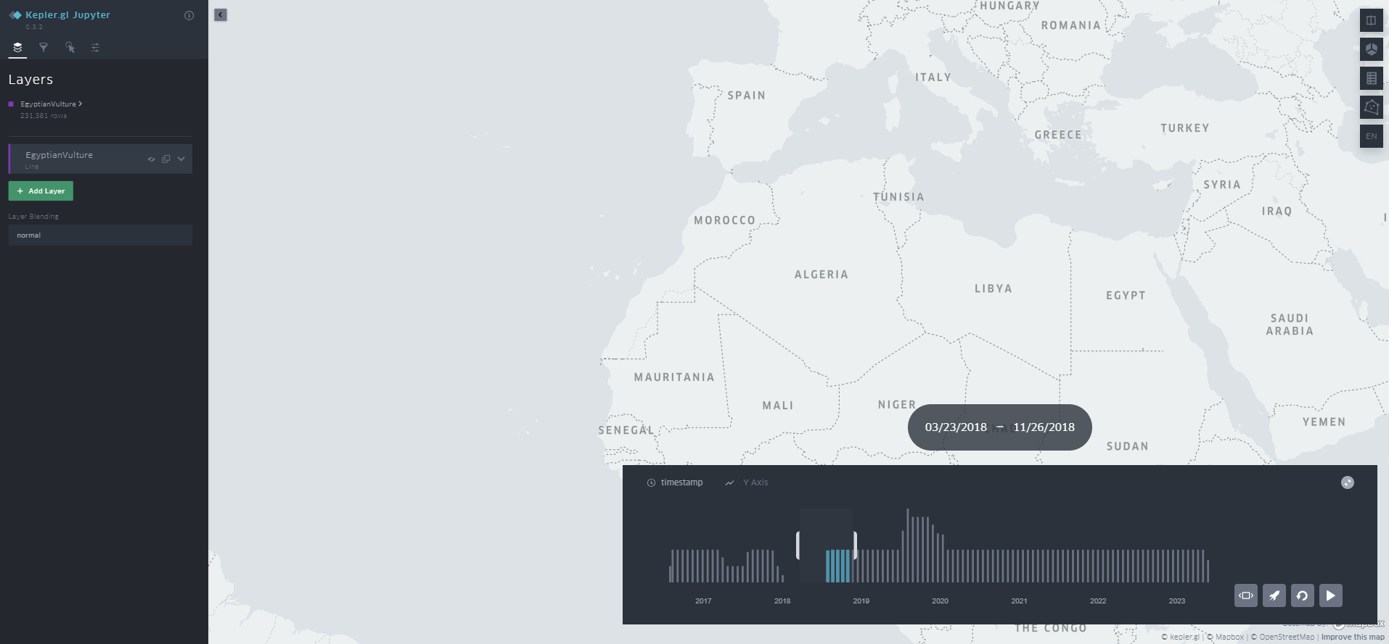
En la ventana Layers, esconde la visualización de trayectorias. Dale click al ícono de esconder.

Slide 63
Dale click al botón + Add Layer

Slide 64
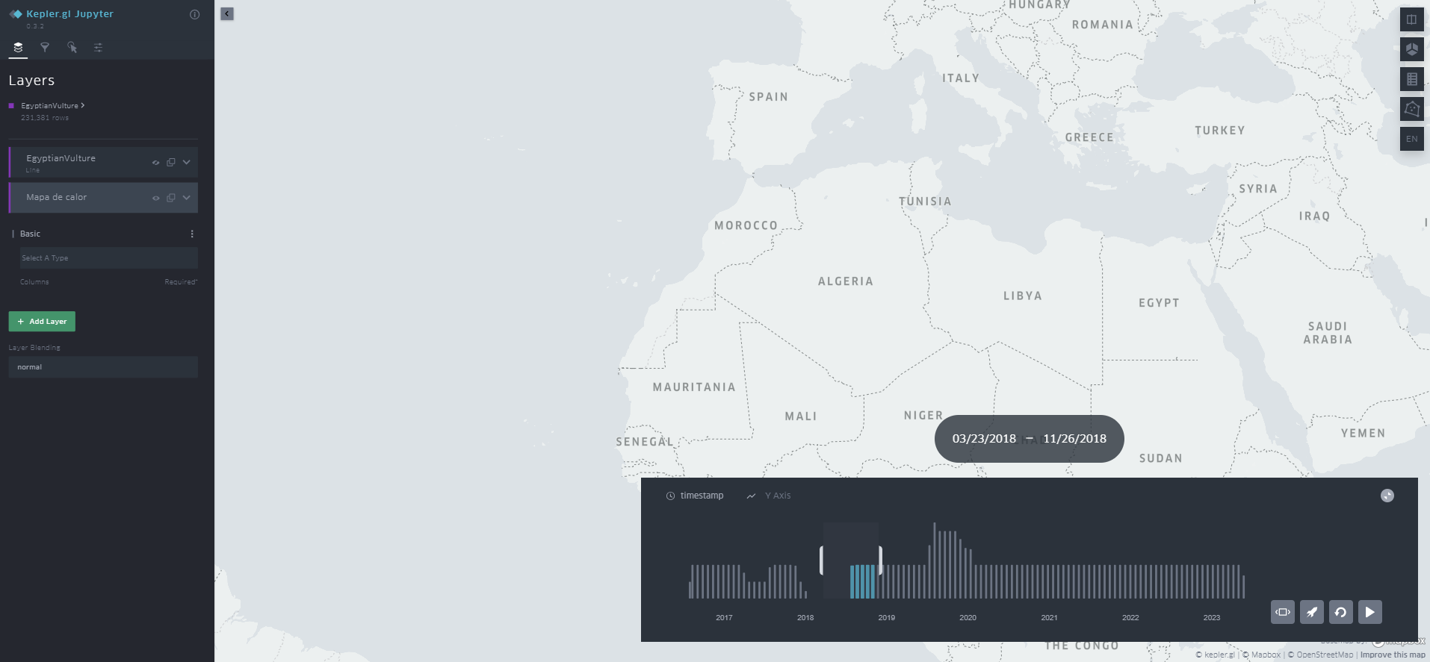
Añade un nombre a tu nuevo layer como Mapa de calor y despliega las opciones.

Slide 65
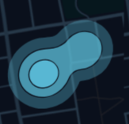
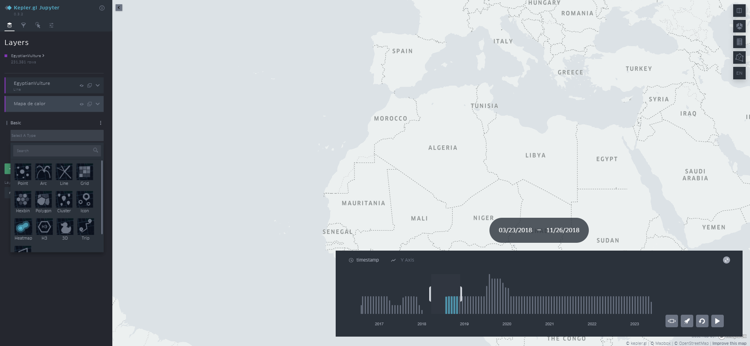
En el subtema Basic, selecciona el tipo de capa como Heatmap

Slide 66
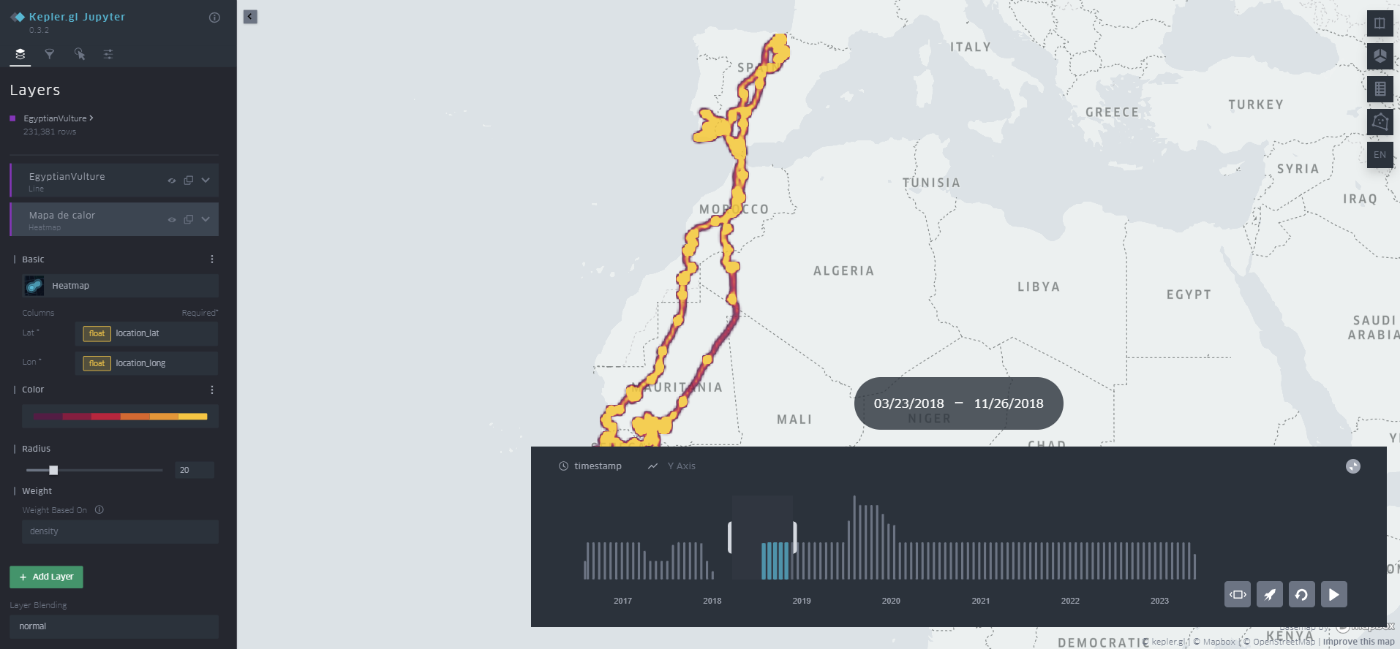
En la sección de Columnas, selecciona location_lat, y location_long. Luego, aparecerá un mapa de calor

Slide 67
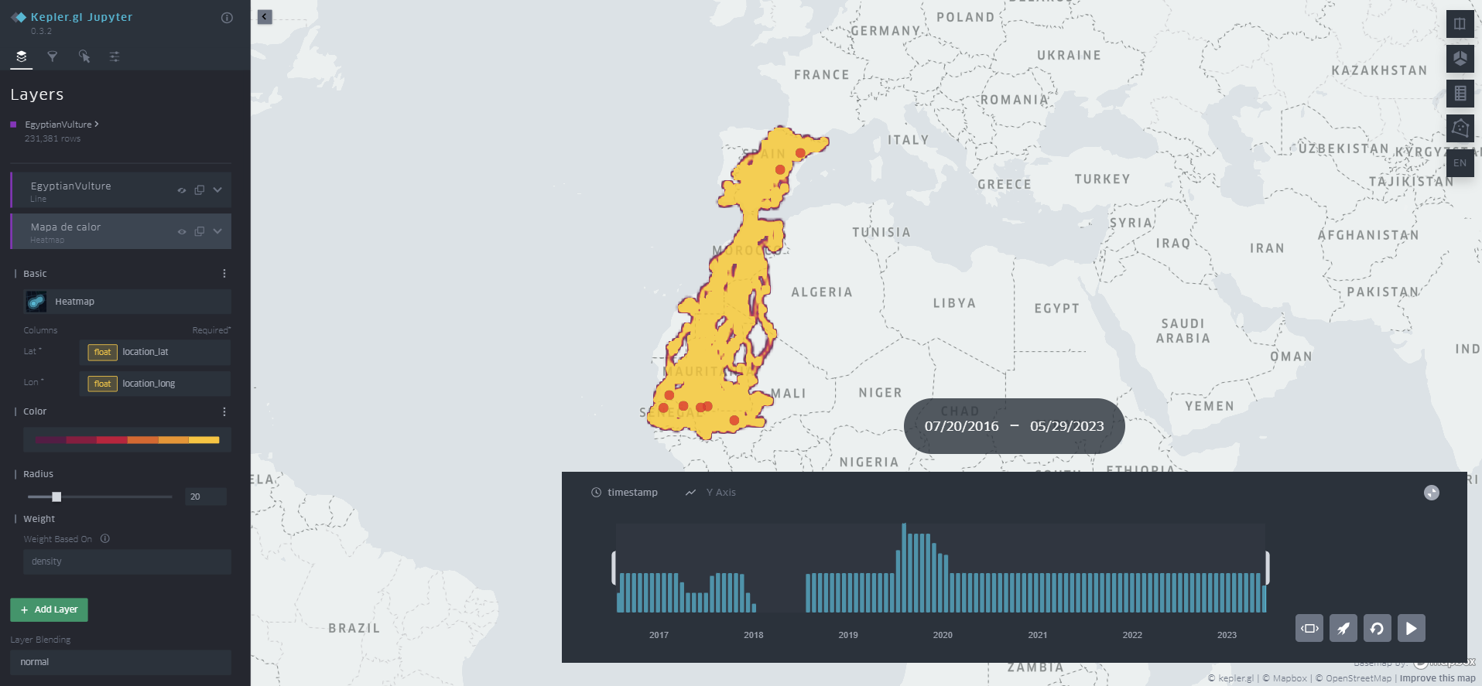
Asegurate de seleccionar todo el periodo de movimiento en la barra de tiempo. Arrastra las barras hasta tener todos los datos seleccionados.

Slide 68
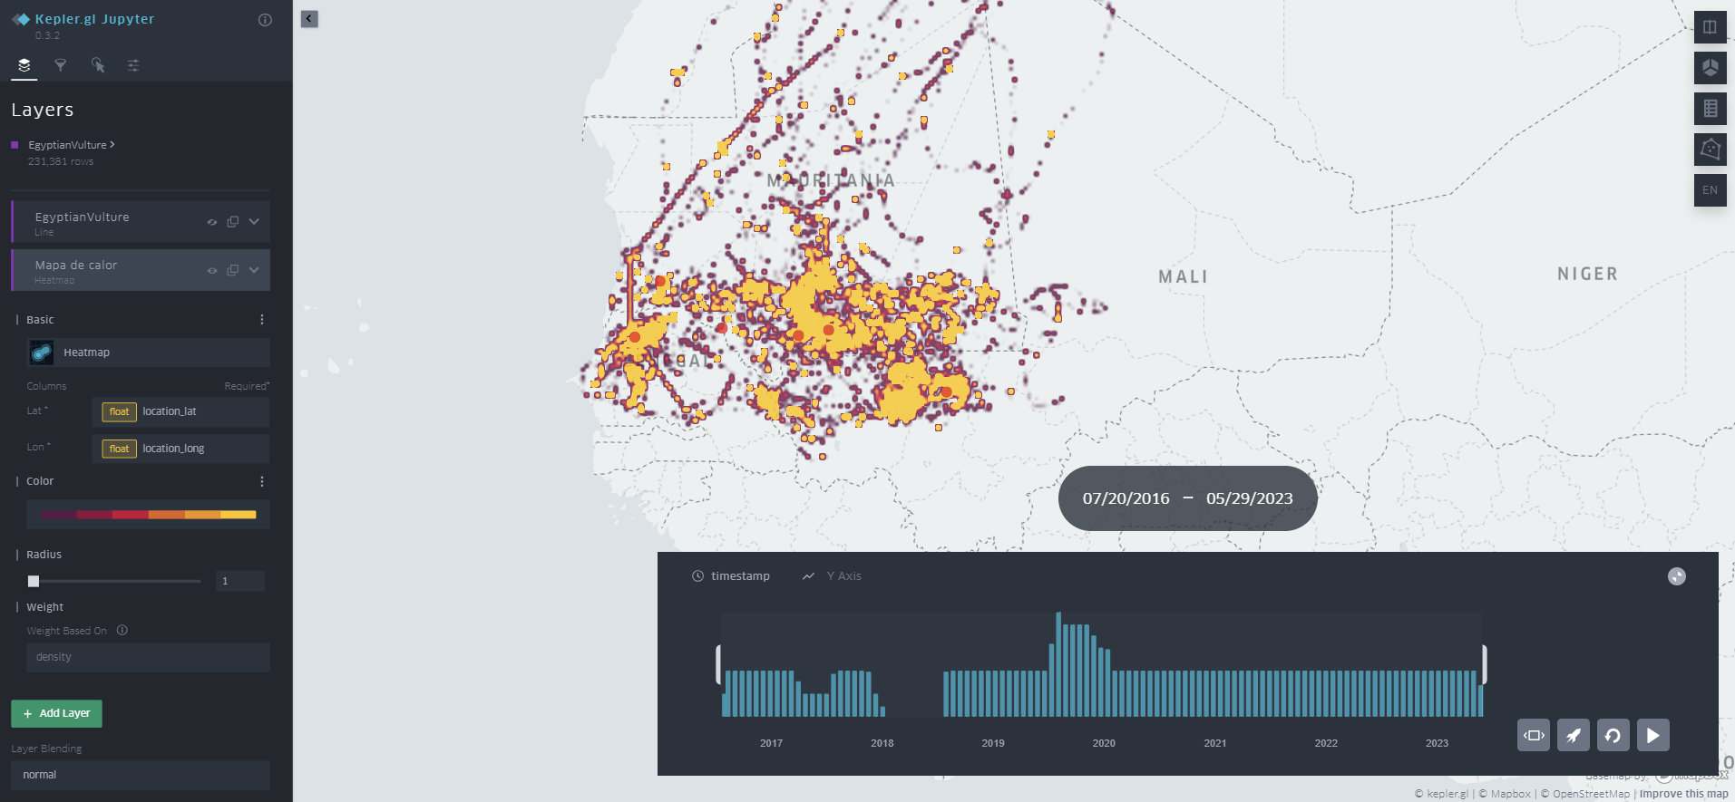
Luego, para afinar el Mapa de calor, en la sección Radius escribe un radio más fino. Por ejemplo, 1. Puedes interactuar con la visualización haciendo Zoom.

Slide 69
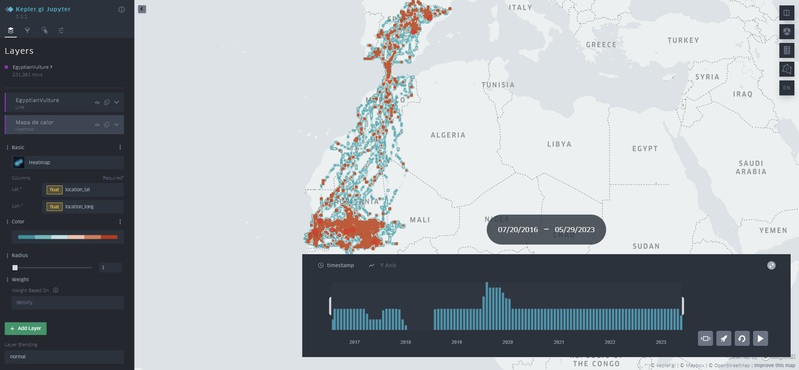
Si deseas ver el Mapa de calor con otra paleta despliega las opciones en el subtema Color, y selecciona la que más te ayude a visualizar la concentración de movimiento.

Slide 70
¿Puedo agregar los movimientos a una cuadrícula?

Slide 71
Si, dale click al botón + Add Layer

Slide 72
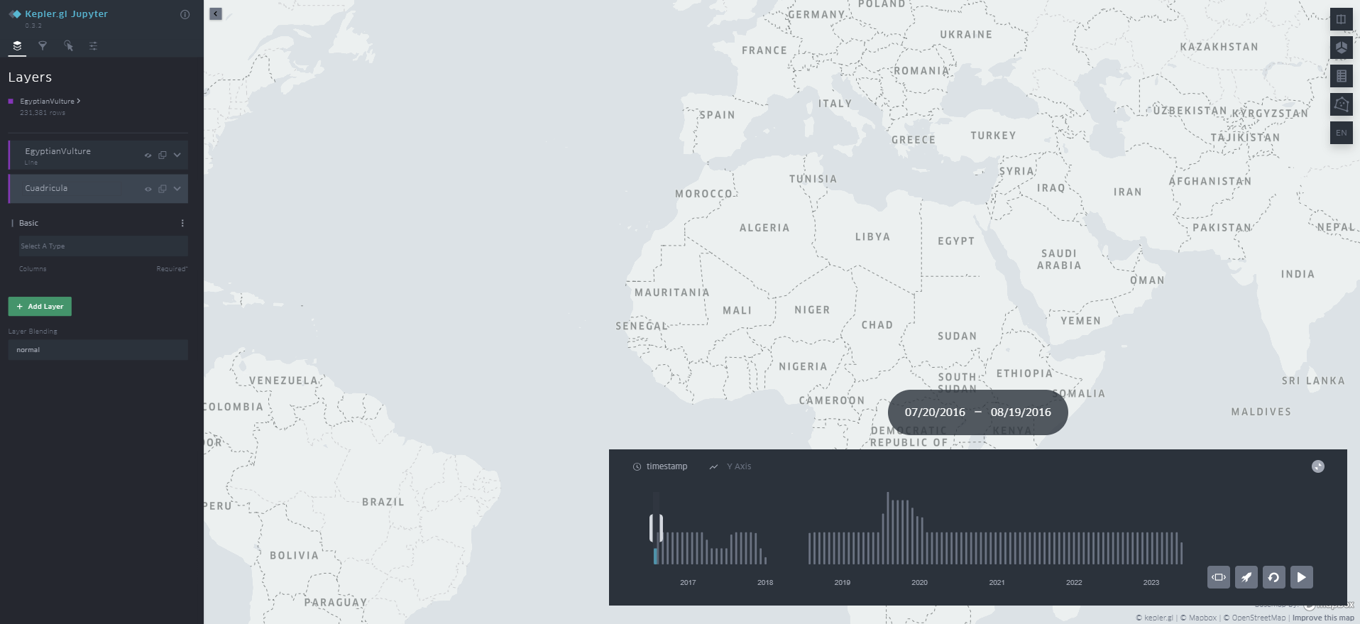
Añade un nombre a tu nuevo layer como Cuadrícula y despliega las opciones.

Slide 73

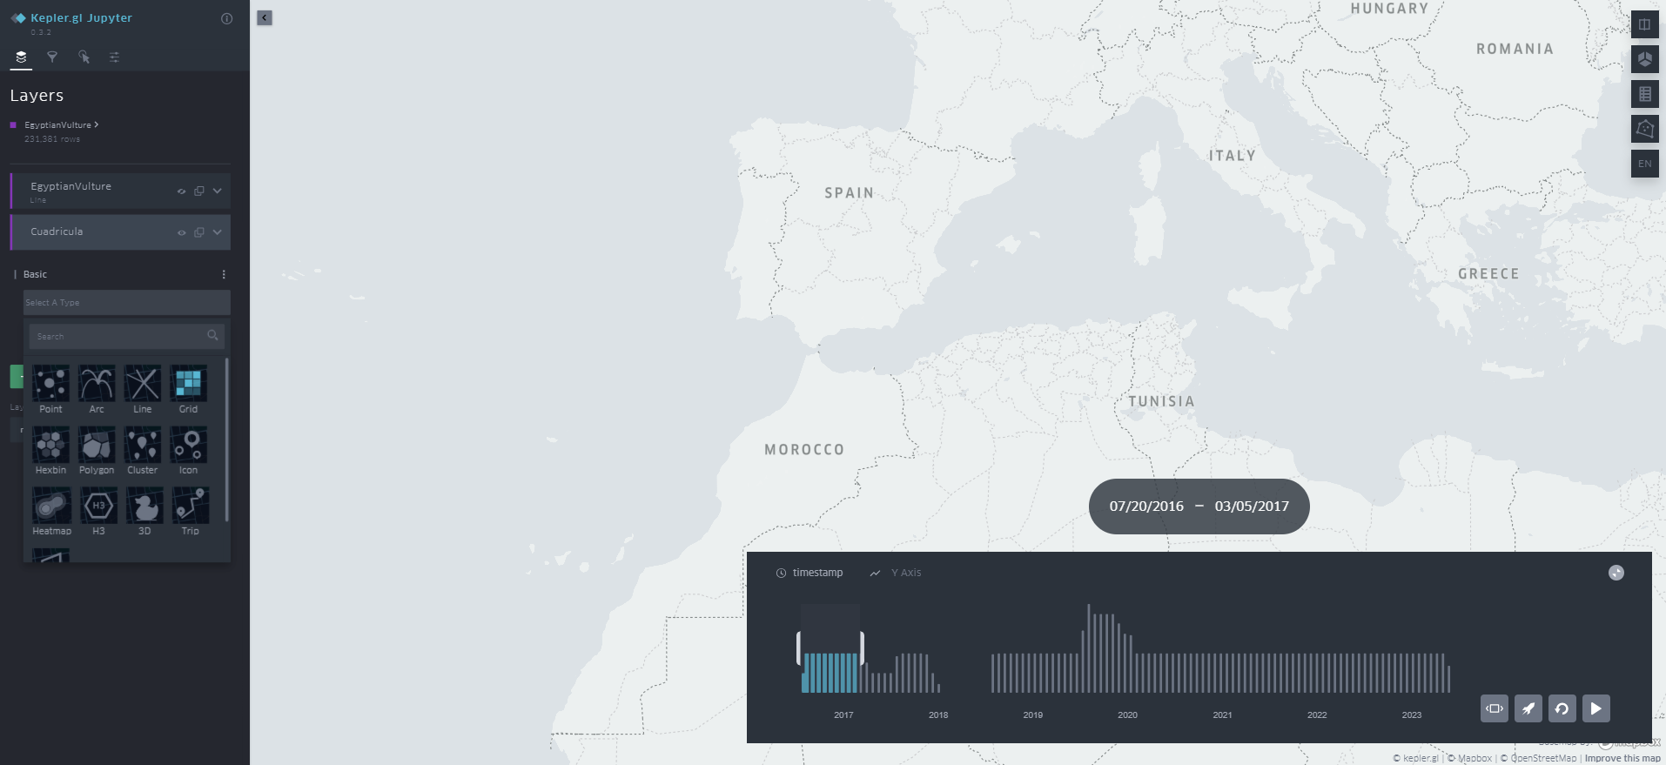
En el subtema Basic, selecciona el tipo de capa como Grid

Slide 74
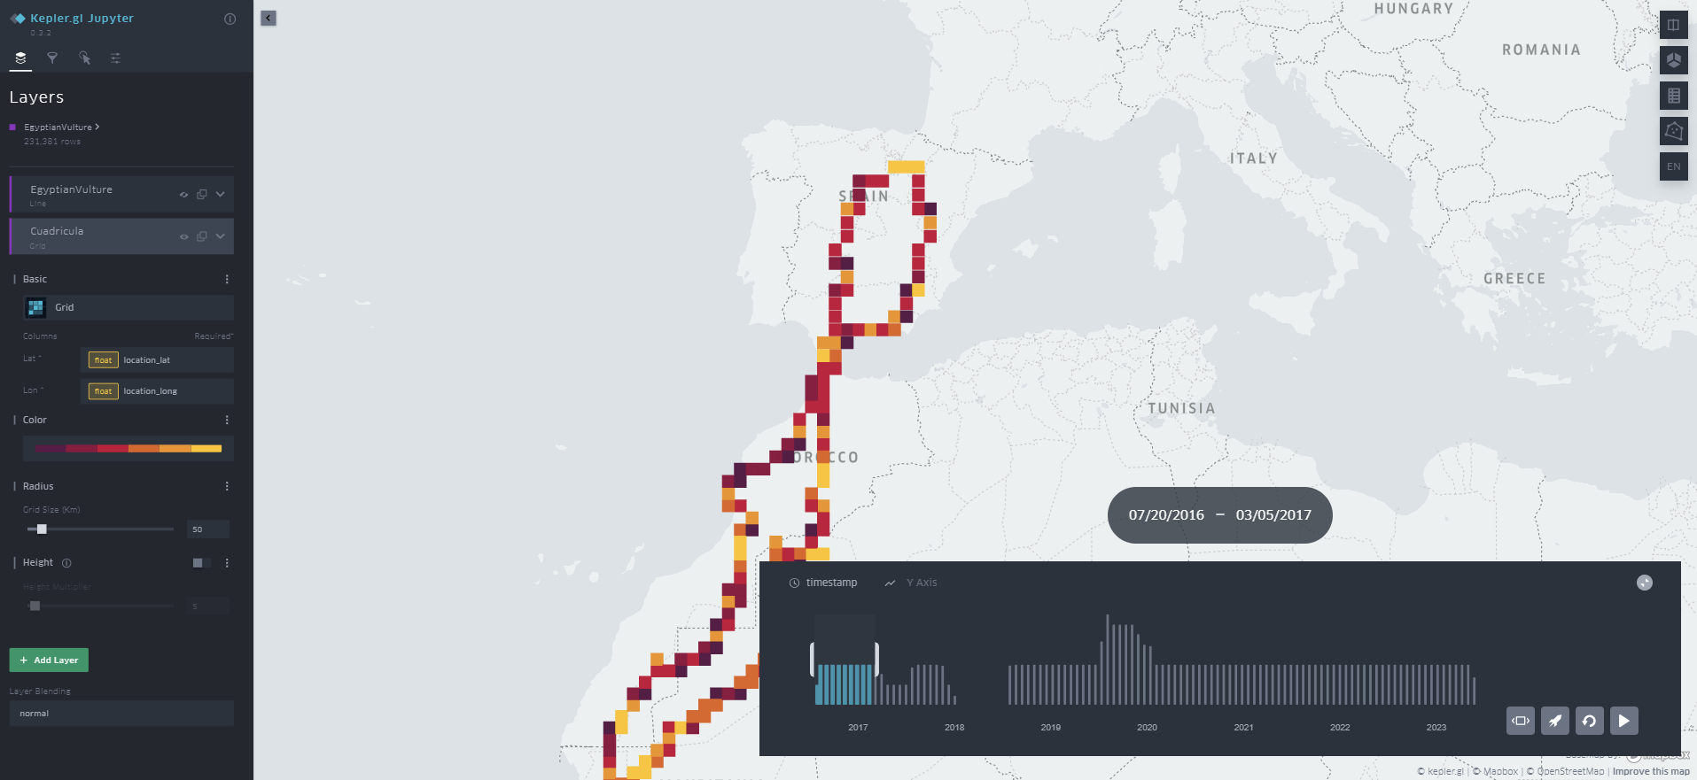
En la sección de Columnas, selecciona location_lat, y location_long. Selecciona un radio considerable a la escala, por ejemplo 50

Slide 75
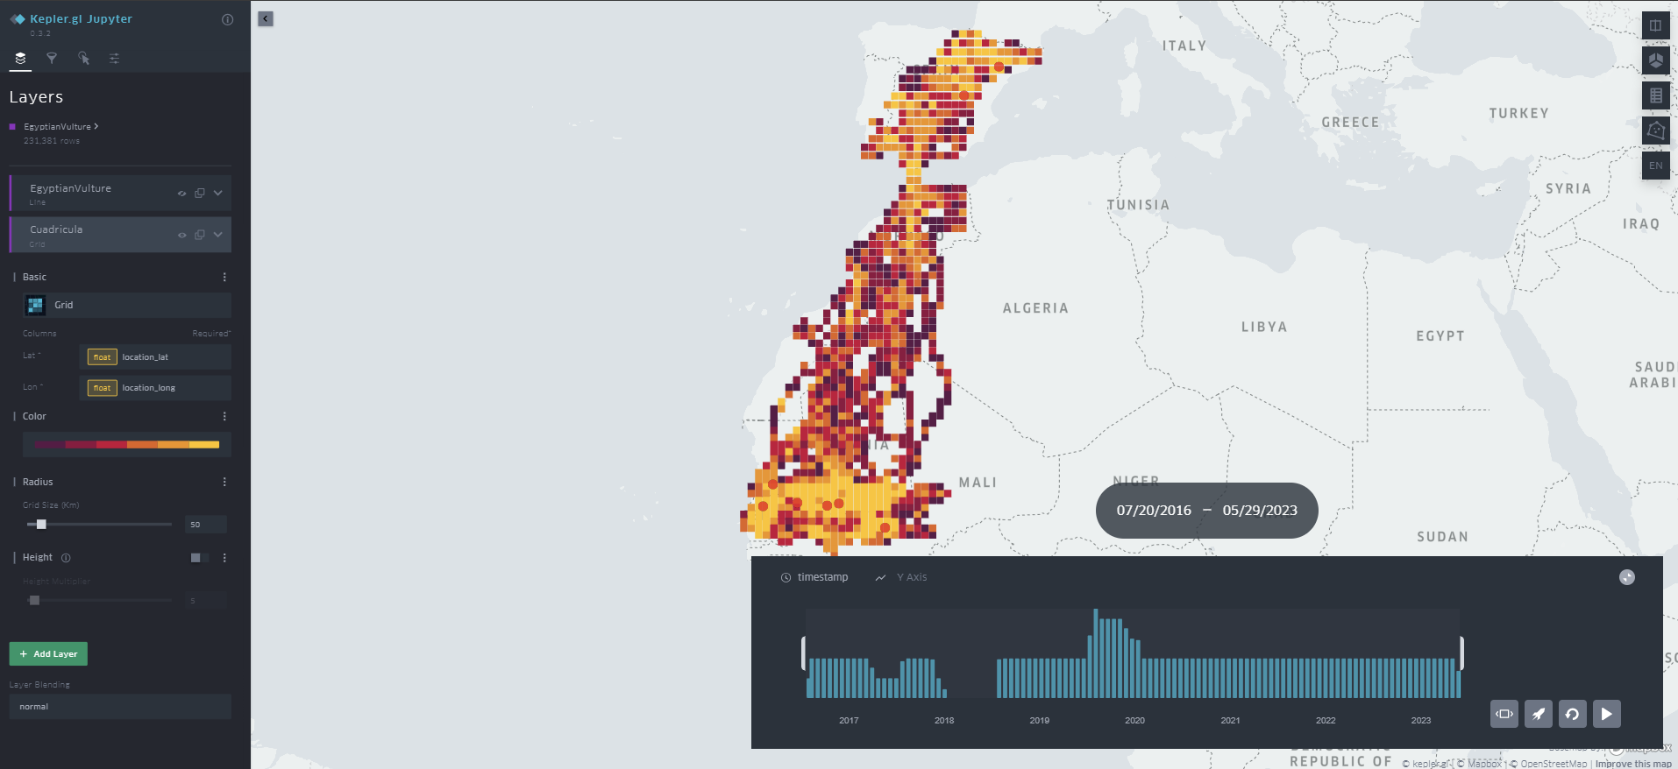
Asegurate de seleccionar todo el periodo de movimiento en la barra de tiempo. Arrastra las barras hasta tener todos los datos seleccionados.

Slide 76
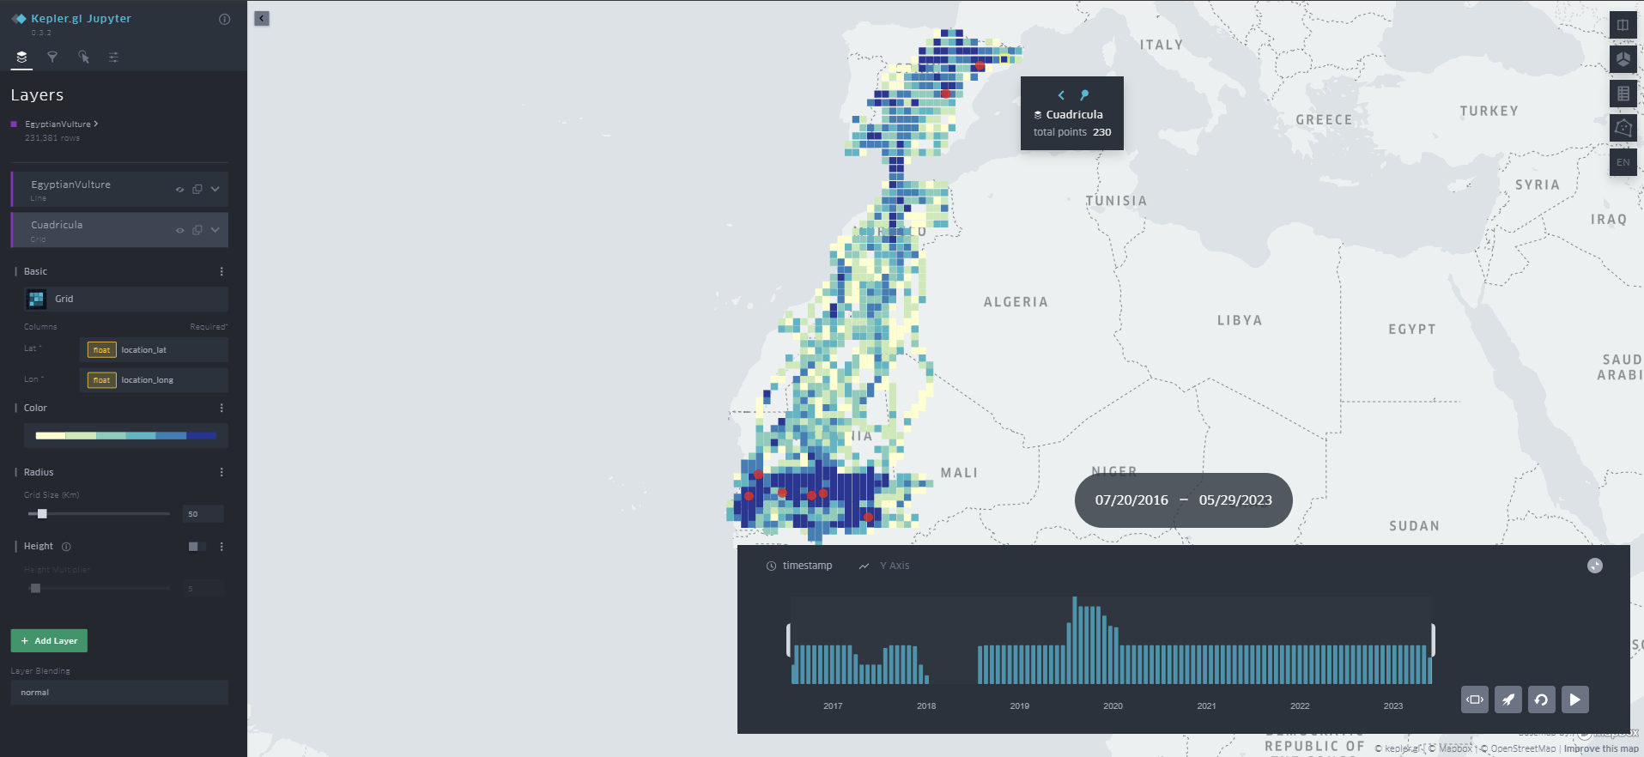
Si deseas ver la Cuadrícula con otra paleta despliega las opciones en el subtema Color, y selecciona la que más te ayude a visualizar la agregación de movimiento.

Slide 77
www.seo.org

